Slide 1


MINT PROJECT
홍소연, 손상헌, 한문희, 임창현, 최승호, 최지수
Copyrightⓒ. Saebyeol Yu. All Rights Reserved.

Slide 2

CONTENTS
001
소개
기획 의도
담당업무
개발 스케줄
사용기술
002
프로세스 흐름
DB 테이블 설계
사용기술
프로그램 흐름
003
기능 소개
회원가입 / 로그인 화면
유저화면
관리자 화면
Copyrightⓒ. Saebyeol Yu. All Rights Reserved.

Slide 3
Part 1.
소개
Introduction
기획 의도
담당업무
개발 스케줄
사용기술
Copyrightⓒ. Saebyeol Yu. All Rights Reserved.

Slide 4
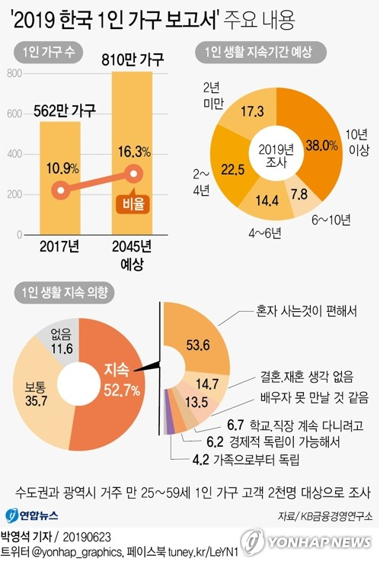
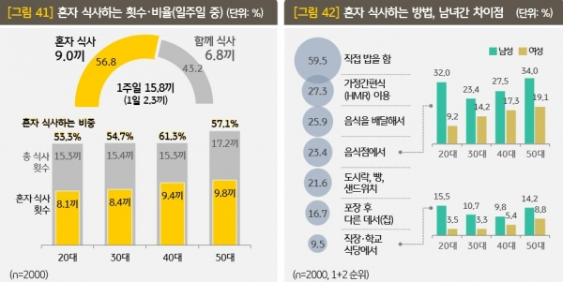
#01
기획 의도
우리나라의 1인가구는 2017년 기준 약 562만 가구
혼자 식사하며, 직접 밥을 해 먹거나 가정 간편식을 이용하는 1인가구 비율이 높음

Slide 5
#01
담당업무
홍소연
손상헌
[사용자 / 관리자] 회원 (회원가입/로그인 - spring security, 회원/판매자관리)
[관리자] 주문 (주문 관리)
[사용자 / 관리자] 상품제안 게시판
[관리자] 상품후기 게시판
[사용자 / 관리자] 상품 (목록, 상세, 재입고 알림, 관리)
[사용자 / 관리자] 1:1 문의 게시판
한문희
임창현
[사용자] 주문 (장바구니, 결제)
[사용자 / 관리자] 공지사항 게시판
[사용자] 메인 페이지 반응형 웹 구현
[사용자 / 관리자] 이벤트 (일일특가, 이벤트, 관리)
[사용자 / 관리자] 자주 묻는 질문 게시판
최승호
최지수
[사용자 / 관리자] front-end 전반 (페이지 레이아웃, 주요 유효성 검사)
[관리자] 매출 (관리)
[사용자] 회원 (출석체크, 회원정보 수정/탈퇴, 로그인API)
[사용자] 주문 (주문 내역)
[사용자 / 관리자] 상품 (등록, 검색)
[사용자 / 관리자] 상품문의 게시판
[사용자] 상품후기 게시판

Slide 6
#02
개발 스케줄
10/27
10/30
11/04
11/07
11/11
11/14
11/18
11/21
11/25
11/28
12/02
12/05
12/09
기획
10/30
DB및 구조설계
11/04
레이아웃
12/02
게시판
11/07
회원
11/11
상품
11/25
주문
11/25
이벤트
12/02
관리자
12/02
디버그
12/09
PPT
12/09

Slide 7








#03
사용기술

Slide 8
Part 2.
프로세스 흐름
Extracurricular Activity
DB 테이블 설계
프로그램 흐름
Copyrightⓒ. Saebyeol Yu. All Rights Reserved.

Slide 9
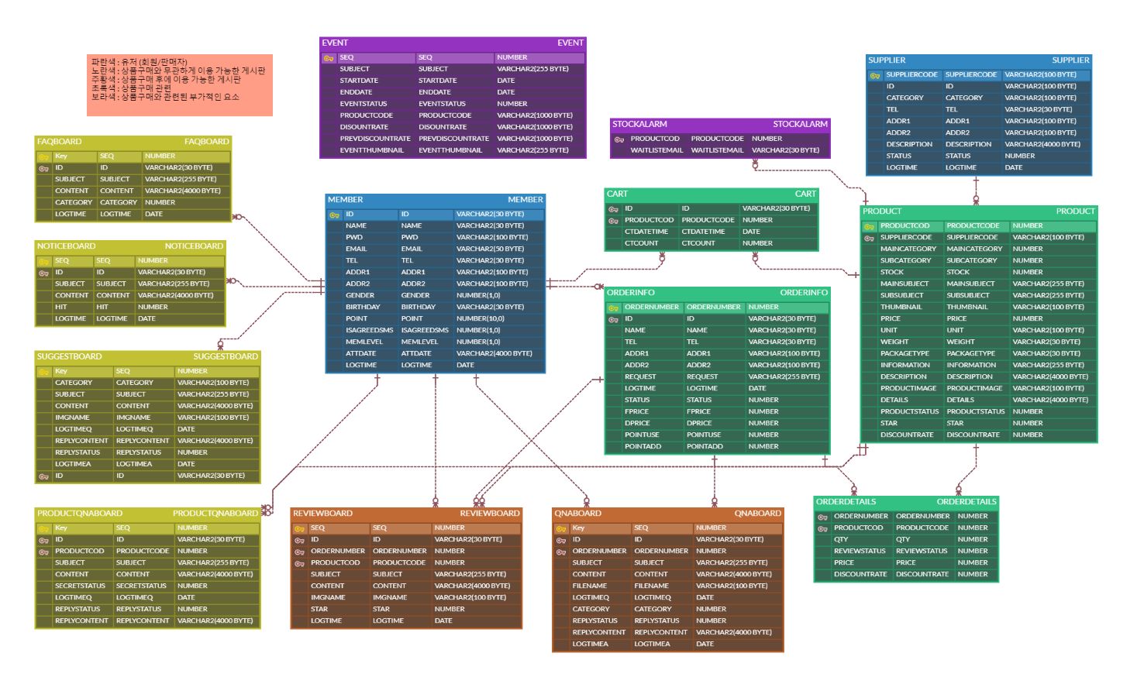
#01
DB테이블 설계

Slide 10
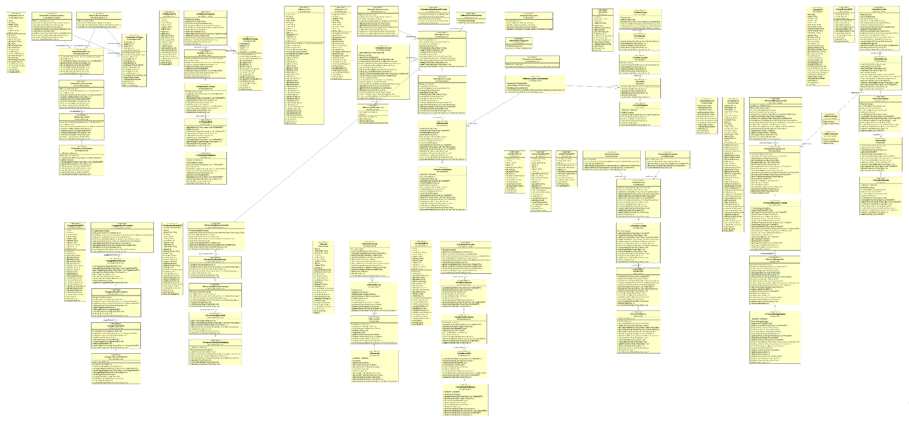
#01
클래스 설계

Slide 11
#02
프로그램 흐름
(비 로그인)
회원가입
정보입력
유효성 검사
이메일 인증
가입완료
ID 찾기
정보입력
유효성 검사
아이디 확인
비 로그인
PW 찾기
정보입력
유효성 검사
이메일 인증
새 PW 입력
유효성 검사
고객 센터
공지사항
목록/상세
PW 변경 완료
메인 페이지
자주하는 질문
목록/상세

Slide 12
#02
프로그램 흐름
(비 로그인)
회원가입
ID 찾기
비 로그인
PW 찾기
고객 센터
이벤트
이벤트 목록
이벤트 상품
메인 페이지
상품

Slide 13
#02
프로그램 흐름
(비 로그인)
회원가입
ID 찾기
전체 카테고리
비 로그인
PW 찾기
신상품
목록/상세
고객 센터
이벤트
베스트
목록/상세
메인 페이지
상품
알뜰쇼핑
목록/상세

Slide 14
#02
프로그램 흐름
(비 로그인)
전체 카테고리
세부 카테고리
상품 목록
상품 상세
상품정보
신상품
상품후기
베스트
상품문의
알뜰쇼핑

Slide 15
#02
프로그램 흐름
(로그인)
마이페이지
주문내역
주문 목록
주문 목록
주문 상세
주문 상세
고객센터
고객센터
상품후기
작성완료 후기
작성완료 후기
상품후기 보기
상품후기 보기
로그인
메인 페이지
메인 페이지
개인정보 수정
개인정보 수정
작성가능 후기
작성가능 후기
상품후기 작성
상품후기 작성
장바구니
장바구니
출석체크
출석체크
정보 입력
유효성 검사
정보 입력
유효성 검사
로그아웃
로그아웃
상품후기
작성 완료
상품후기
작성 완료

Slide 16
#02
프로그램 흐름
(로그인)
주문내역
개인 정보
수정 완료
상품후기
정보 수정
정보 입력
유효성 검사
개인정보 수정
비밀번호 재확인
회원 탈퇴
비밀번호
재확인
출석체크
출석 여부 확인
포인트 지급
출석 완료
탈퇴 완료

Slide 17
#02
프로그램 흐름
(로그인)
마이페이지
공지사항
목록/상세
고객센터
자주하는 질문
목록/상세
로그인
메인 페이지
1:1 문의
로그아웃
상품 제안

Slide 18
#02
프로그램 흐름
(로그인)
공지사항
자주하는 질문
목록/상세
1:1 문의
1:1 문의 작성
정보 입력
유효성 검사
1:1 문의
작성 완료
상품 제안
목록/상세
상품 제안 작성
정보 입력
유효성 검사
상품 제안
작성 완료

Slide 19
#02
프로그램 흐름
(로그인)
마이페이지
고객센터
로그인
메인 페이지
이벤트
이벤트 목록
이벤트 상품
장바구니
상품
로그아웃

Slide 20
#02
프로그램 흐름
(로그인)
마이페이지
전체 카테고리
고객센터
신상품
목록/상세
로그인
메인 페이지
이벤트
베스트
목록/상세
장바구니
상품
알뜰쇼핑
목록/상세
로그아웃

Slide 21
#02
프로그램 흐름
(로그인)
전체 카테고리
세부 카테고리
상품 목록
상품 상세
재입고 알림
신상품
장바구니 담기
베스트
상품정보
알뜰쇼핑
상품후기
상품 문의

Slide 22
#02
프로그램 흐름
(로그인)
재입고 알림
알림 여부 확인
알림 추가
장바구니 담기
장바구니 등록여부 확인
장바구니
상품 추가
상품정보
상품 후기 목록
상품후기 상세
상품후기
상품후기 작성
정보 입력
유효성 검사
상품후기
작성 완료
상품문의
상품문의 목록
상품문의 상세
상품문의 작성
정보 입력
유효성 검사
상품문의
작성 완료

Slide 23
#02
프로그램 흐름
(로그인)
마이페이지
고객센터
품절상품 삭제
로그인
메인 페이지
상품 삭제
선택상품 삭제
장바구니
수량 변경
로그아웃
상품 주문
배송 정보 적립금 입력
결제

Slide 24
#02
프로그램 흐름
(관리자)
회원관리
회원목록
조건검색
판매자 관리
포인트 지급
포인트 입력
포인트 지급 완료
상품 관리
관리자
이벤트 관리
게시판 관리
주문 관리

Slide 25
#02
프로그램 흐름
(관리자)
회원관리
판매상태 변경
판매자 관리
판매자 목록
매출 차트
상품 관리
판매자 등록
정보 입력
판매자 등록 완료
관리자
이벤트 관리
게시판 관리
주문 관리

Slide 26
#02
프로그램 흐름
(관리자)
회원관리
판매자 관리
상품 관리
상품 목록
상품 검색
관리자
이벤트 관리
상품 등록
정보입력 & 이미지 등록
게시판 관리
상품 수정
정보입력 & 이미지 등록
주문 관리
완료

Slide 27
#02
프로그램 흐름
(관리자)
회원관리
판매자 관리
이벤트 등록 완료
상품 관리
할인율 설정&
기간설정(선택)
관리자
이벤트 관리
이벤트 목록
이벤트 등록
이벤트 상품 추가
게시판 관리
이벤트 삭제
주문 관리
이벤트 검색

Slide 28
#02
프로그램 흐름
(관리자)
회원관리
FAQ
등록
정보 입력
판매자 관리
1:1문의
수정
정보 입력
상품 관리
공지사항
삭제
완료
관리자
이벤트 관리
상품문의
검색
게시판 관리
후기
주문 관리
상품제안

Slide 29
#02
프로그램 흐름
(관리자)
회원관리
FAQ
상세보기
답변
판매자 관리
1:1문의
정보 입력
상품 관리
공지사항
완료
관리자
이벤트 관리
상품문의
게시판 관리
후기
삭제
주문 관리
상품제안
검색

Slide 30
#02
프로그램 흐름
(관리자)
회원관리
FAQ
판매자 관리
1:1문의
등록
정보 입력
상품 관리
공지사항
수정
정보 입력
관리자
이벤트 관리
상품문의
삭제
완료
게시판 관리
후기
검색
주문 관리
상품제안

Slide 31
#02
프로그램 흐름
(관리자)
회원관리
FAQ
상세보기
답변
판매자 관리
1:1문의
정보 입력
상품 관리
공지사항
완료
관리자
이벤트 관리
상품문의
삭제
게시판 관리
후기
카테고리 필터
주문 관리
상품제안

Slide 32
#02
프로그램 흐름
(관리자)
회원관리
FAQ
판매자 관리
1:1문의
상품 관리
공지사항
관리자
이벤트 관리
상품문의
상세내용 확인
게시판 관리
후기
삭제
주문 관리
상품제안

Slide 33
#02
프로그램 흐름
(관리자)
회원관리
FAQ
판매자 관리
1:1문의
상품 관리
공지사항
관리자
이벤트 관리
상품문의
완료
게시판 관리
후기
카테고리 필터
정보 입력
주문 관리
상품제안
삭제
답변

Slide 34
#02
프로그램 흐름
(관리자)
회원관리
판매자 관리
상품 관리
관리자
이벤트 관리
게시판 관리
검색
주문 관리
상세보기
상세/주문물품/
결제정보
주문목록
주문상태 변경

Slide 35
Part 3.
기능소개
Certification
회원가입 / 로그인 화면
유저화면
관리자 화면
Copyrightⓒ. Saebyeol Yu. All Rights Reserved.

Slide 36
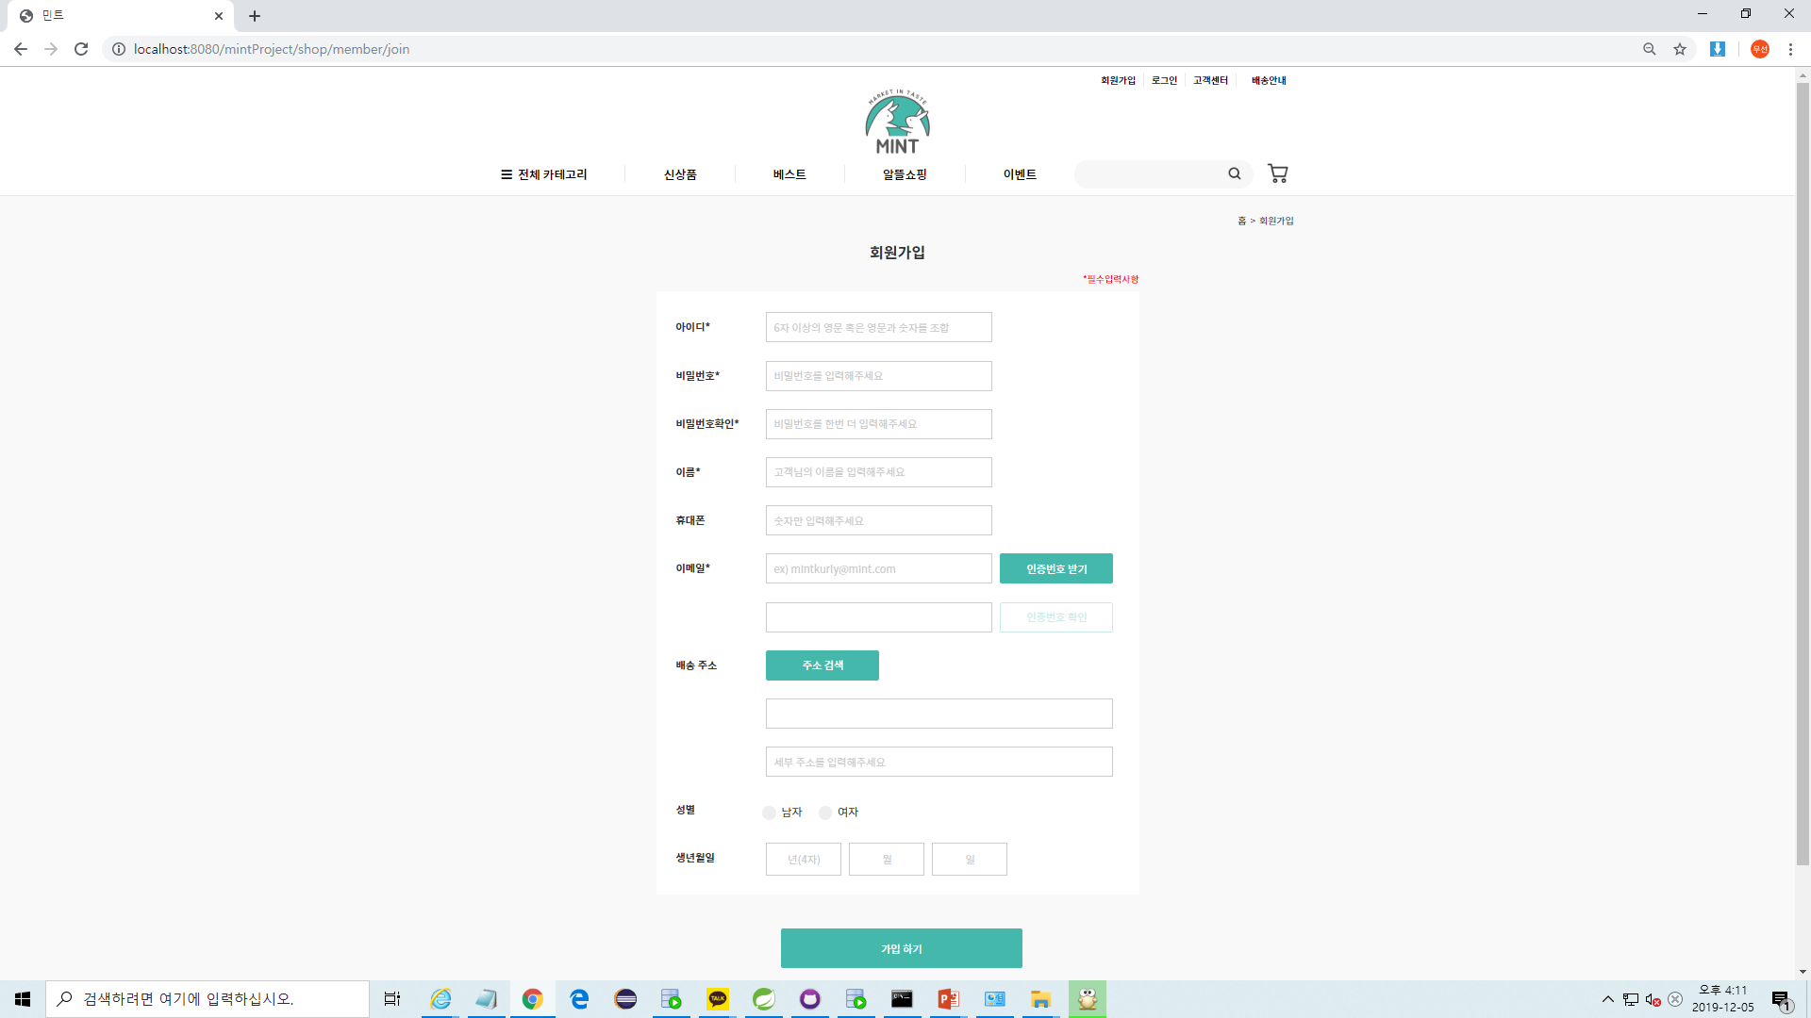
#01
회원가입
회원가입 화면
선택입력항목
휴대폰
배송주소
성별
생년월일
필수입력항목
아이디
비밀번호
비밀번호 재확인
이름
이메일

Slide 37
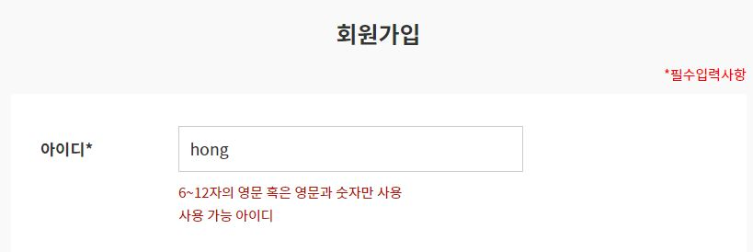
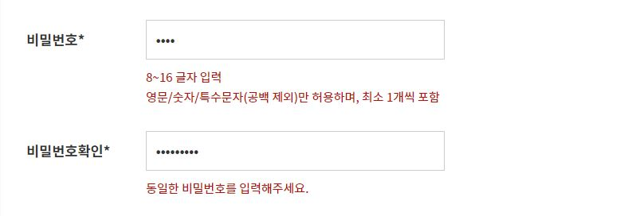
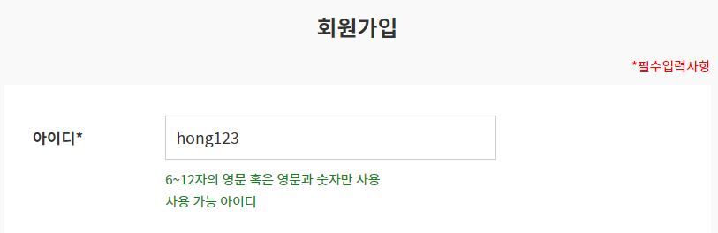
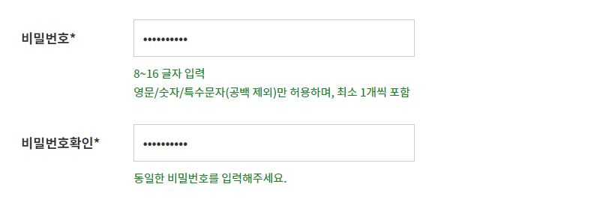
#03-1
#01
회원가입
회원가입
아이디 유효 값 검사
비밀번호 유효 값 검사

Slide 38
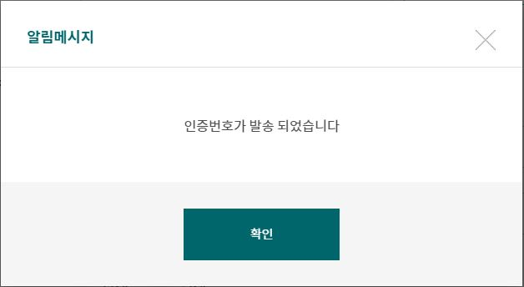
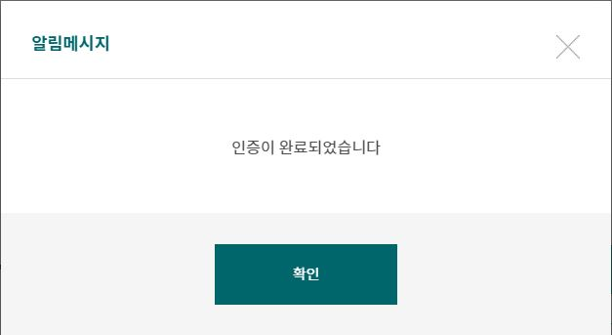

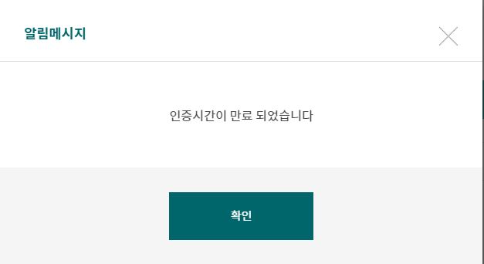
#03-1
#01
회원가입
회원가입
이메일 인증번호 전송
이메일 인증 완료 / 실패

Slide 39
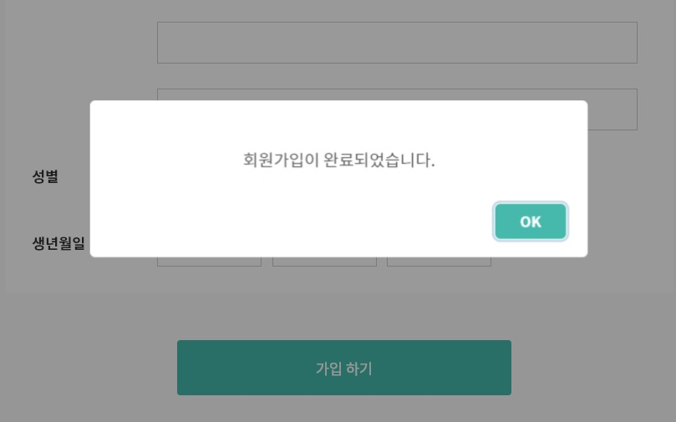
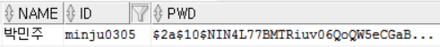
#03-1
#01
회원가입
회원가입
회원가입 완료
DB : 비밀번호 암호화

Slide 40
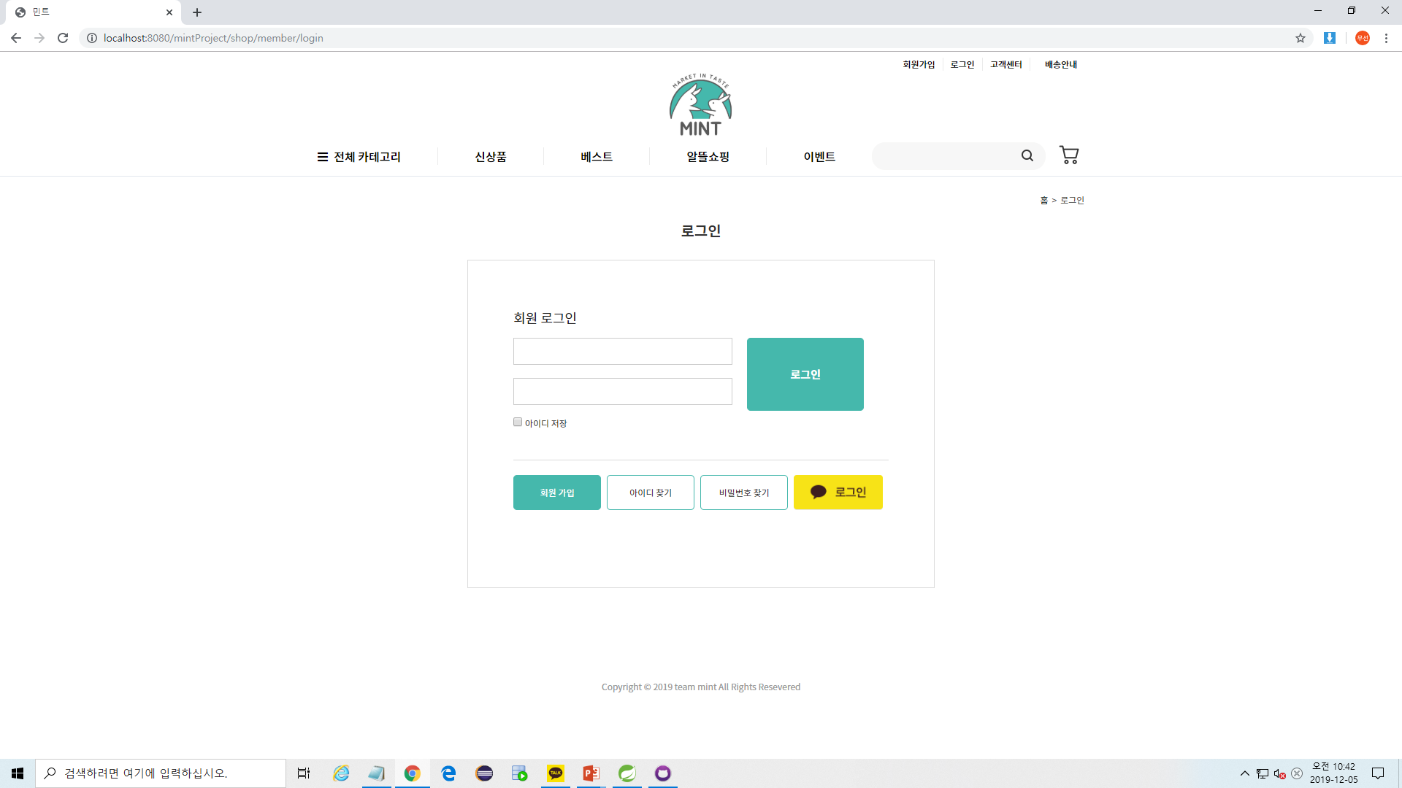
#01
로그인
로그인 메인 화면
아이디/비밀번호 입력

Slide 41
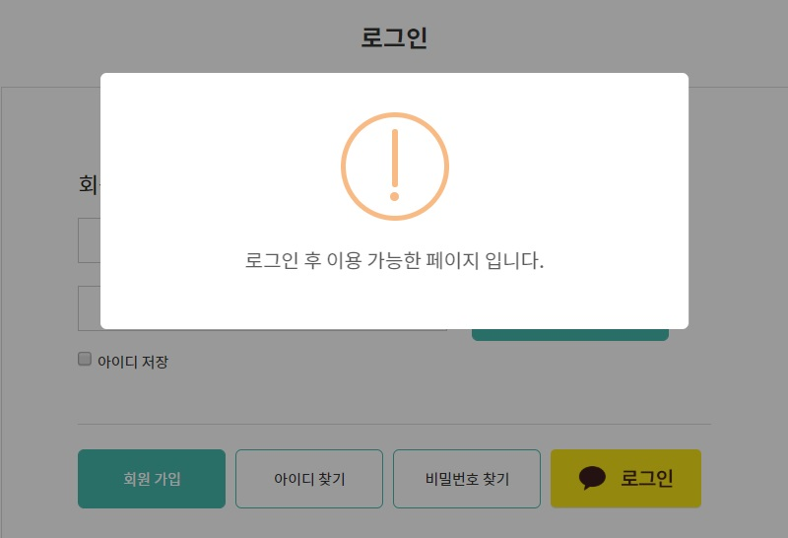
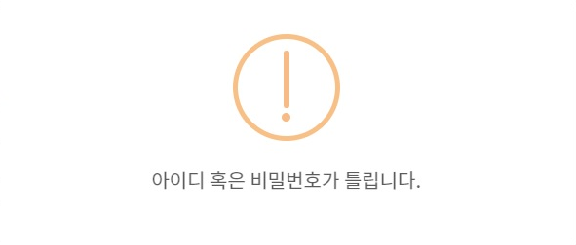
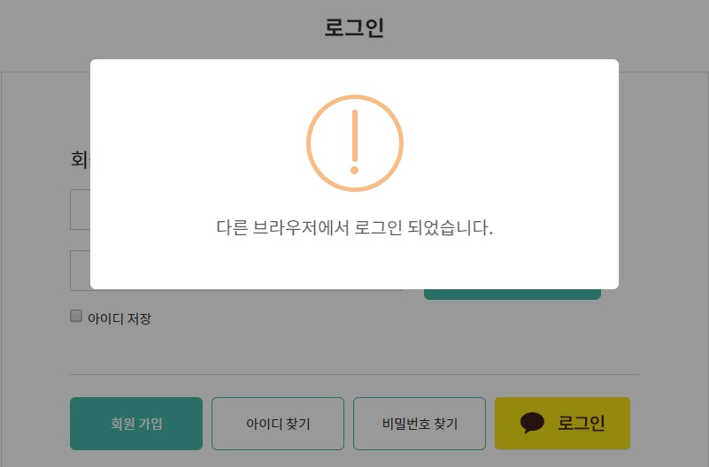
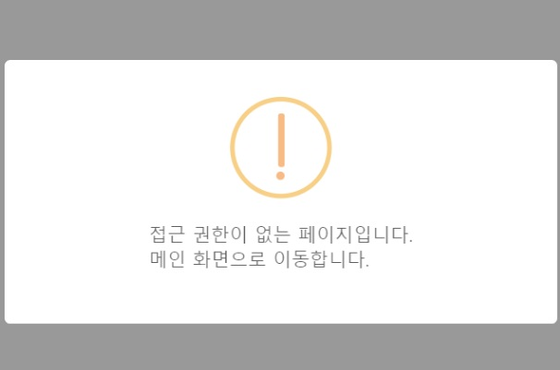
#01
로그인
아이디 / 비밀번호 불일치 시
로그인 후 이용할 수 있는 페이지에 접근 시
중복 로그인 방지
권한이 없는 페이지에 접근 시

Slide 42
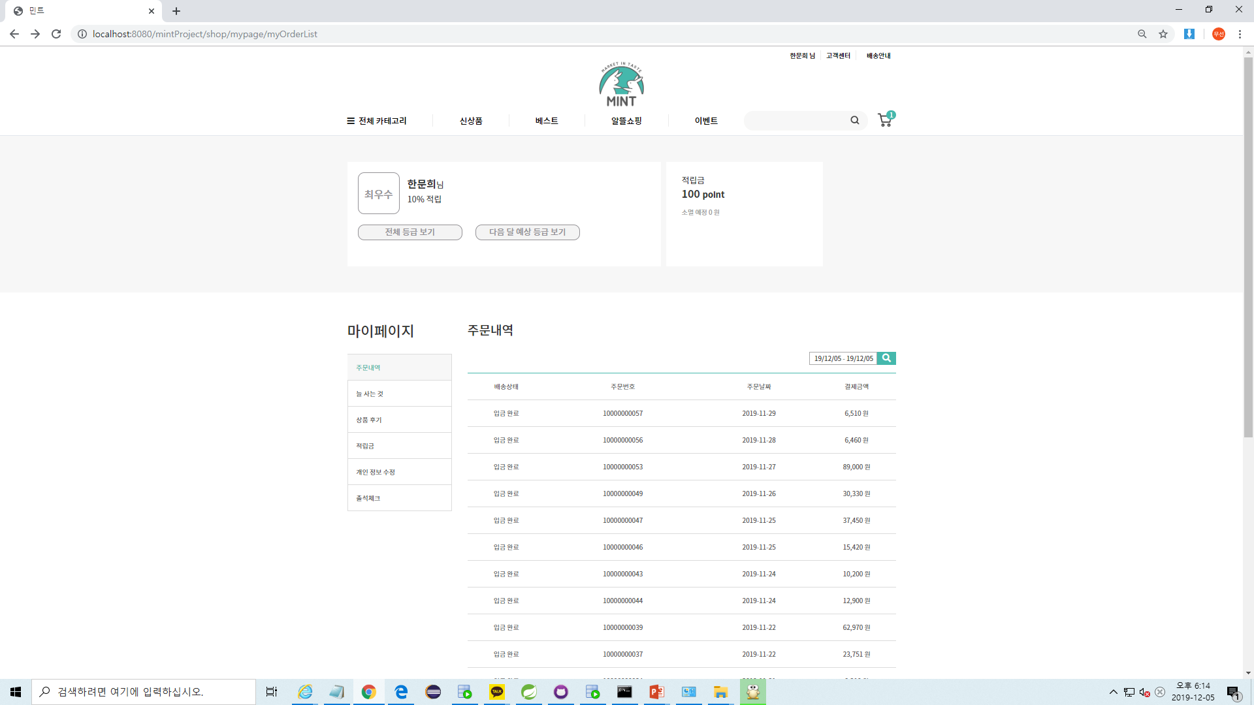
#02
유저화면 (마이페이지)
클릭 시
주문 상세 내역 화면으로 이동
사용자 등급

Slide 43
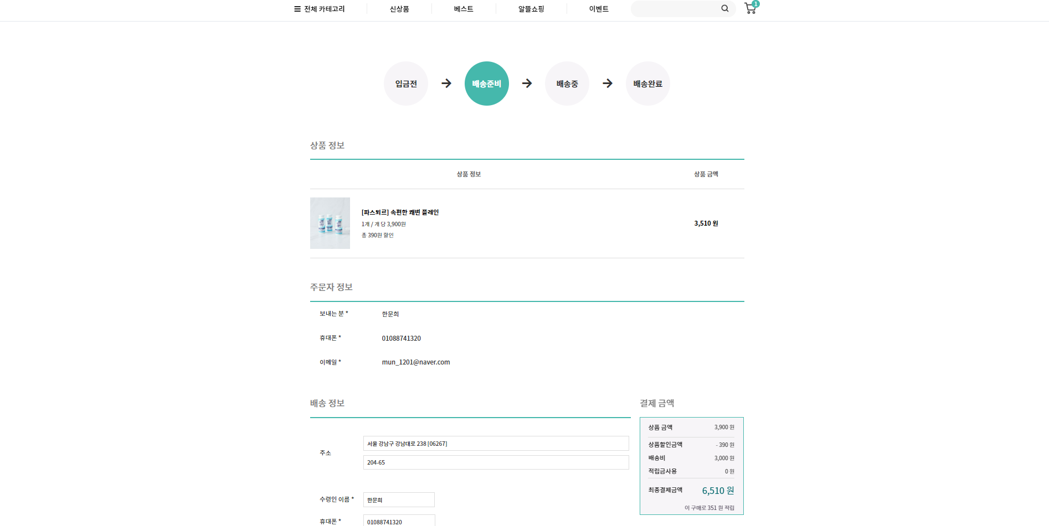
#03-2
#02
유저화면 (마이페이지)
마이페이지
주문 상세 내역
배송 현황 표시

Slide 44
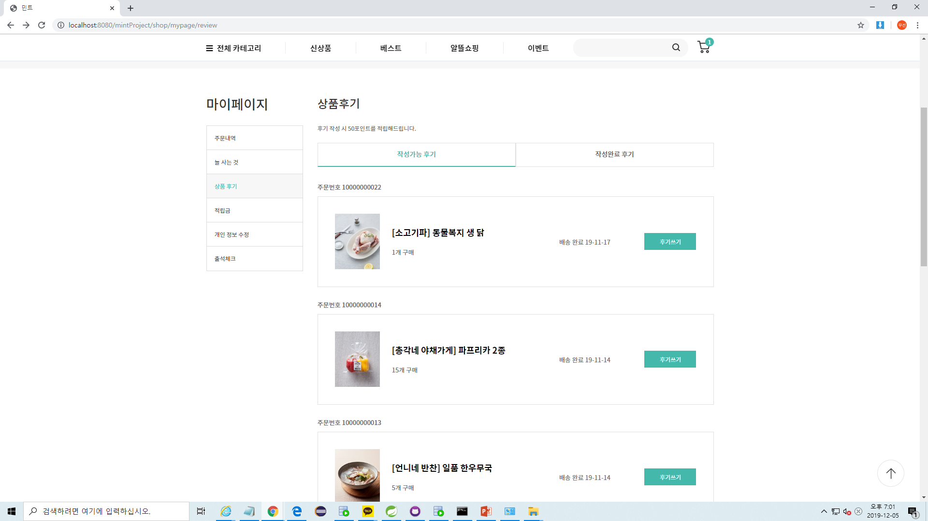
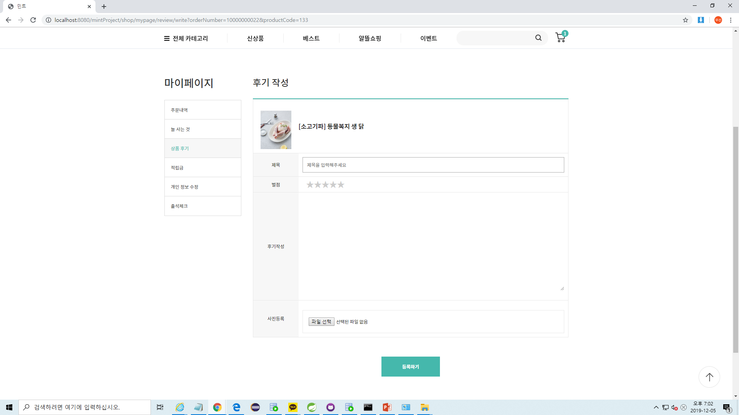
#03-2
#02
유저화면 (마이페이지)
마이페이지
상품후기- 배송완료시만 후기작성 가능
상품 후기작성 화면

Slide 45
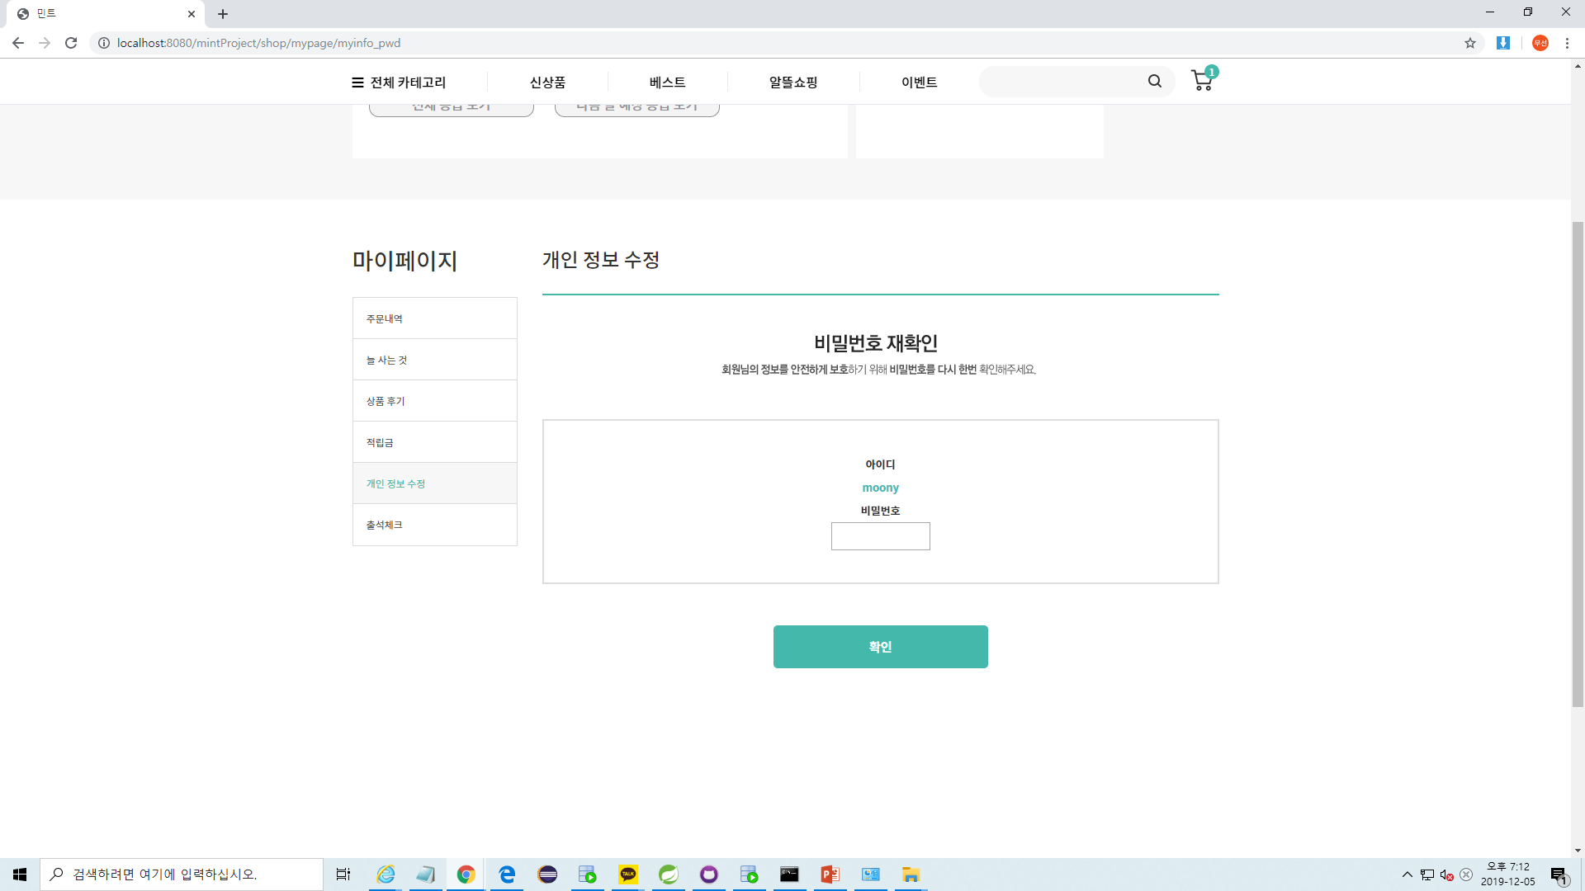
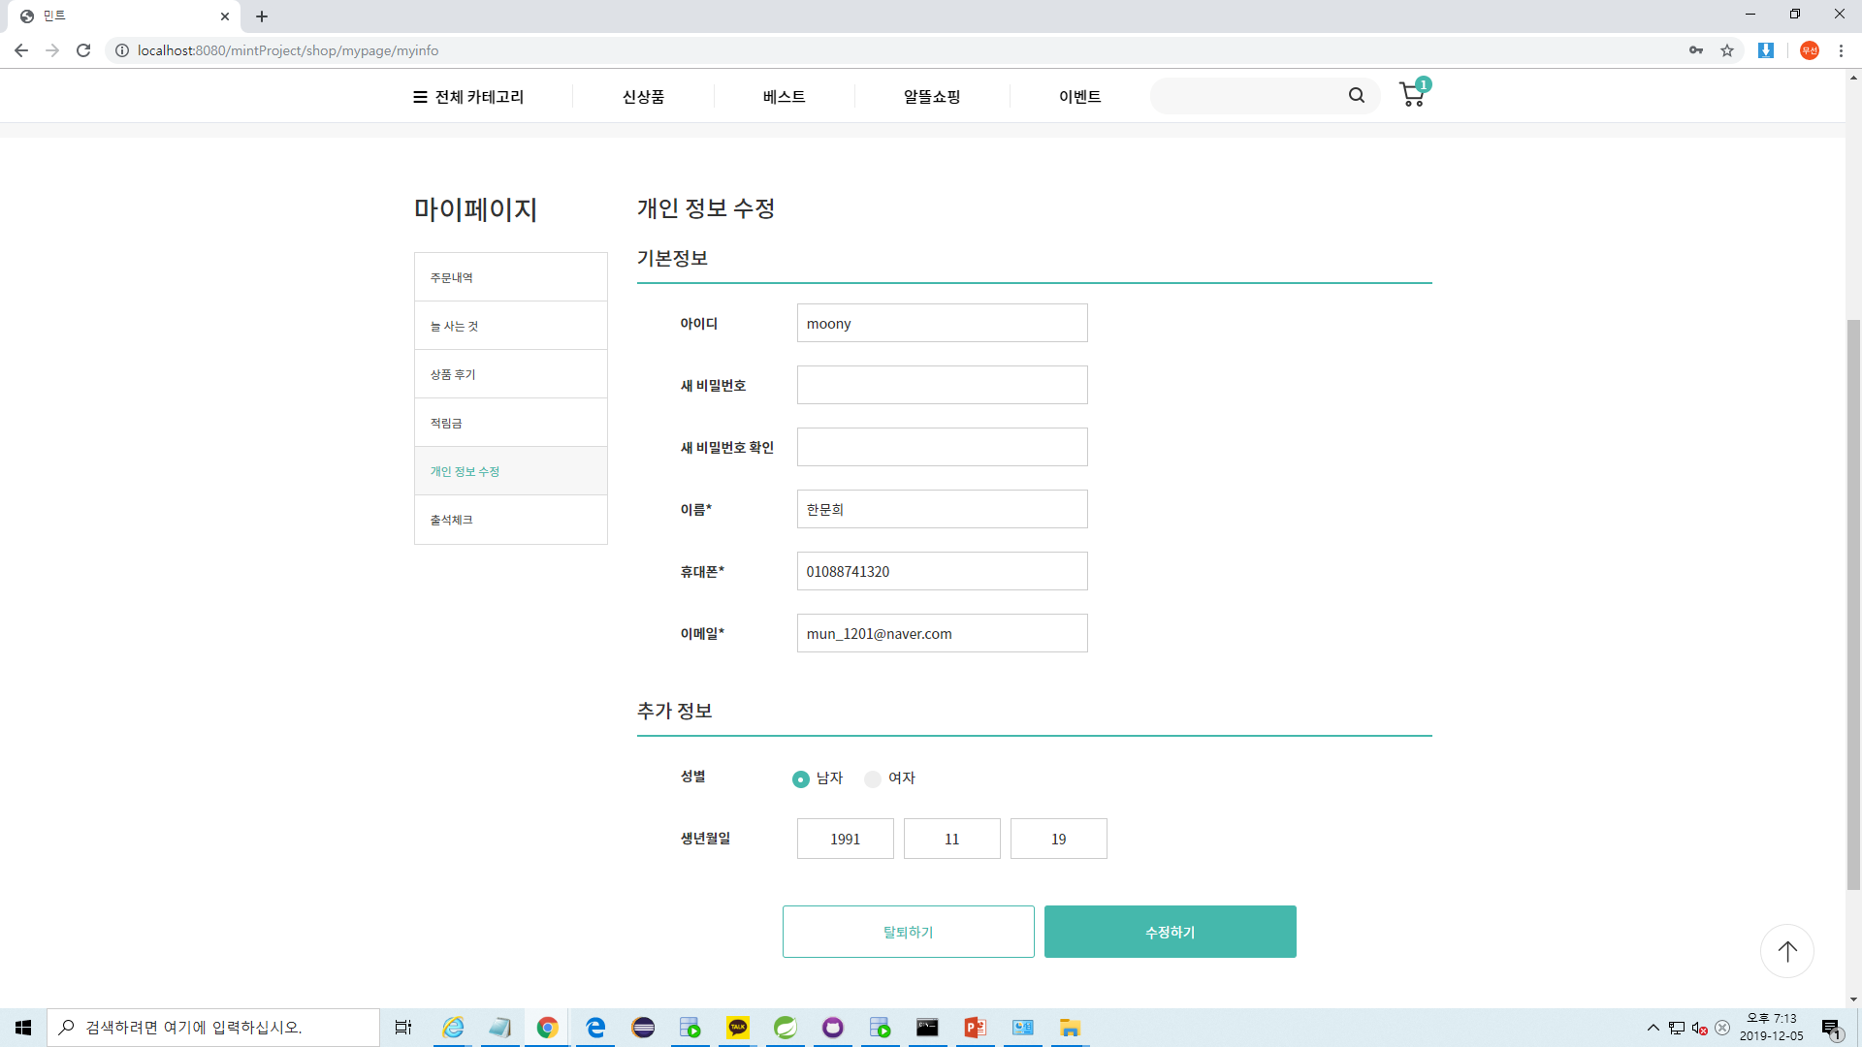
#03-2
#02
유저화면 (마이페이지)
마이페이지
개인 정보 수정 – 비밀번호 재입력 필수
탈퇴 / 정보수정 가능

Slide 46
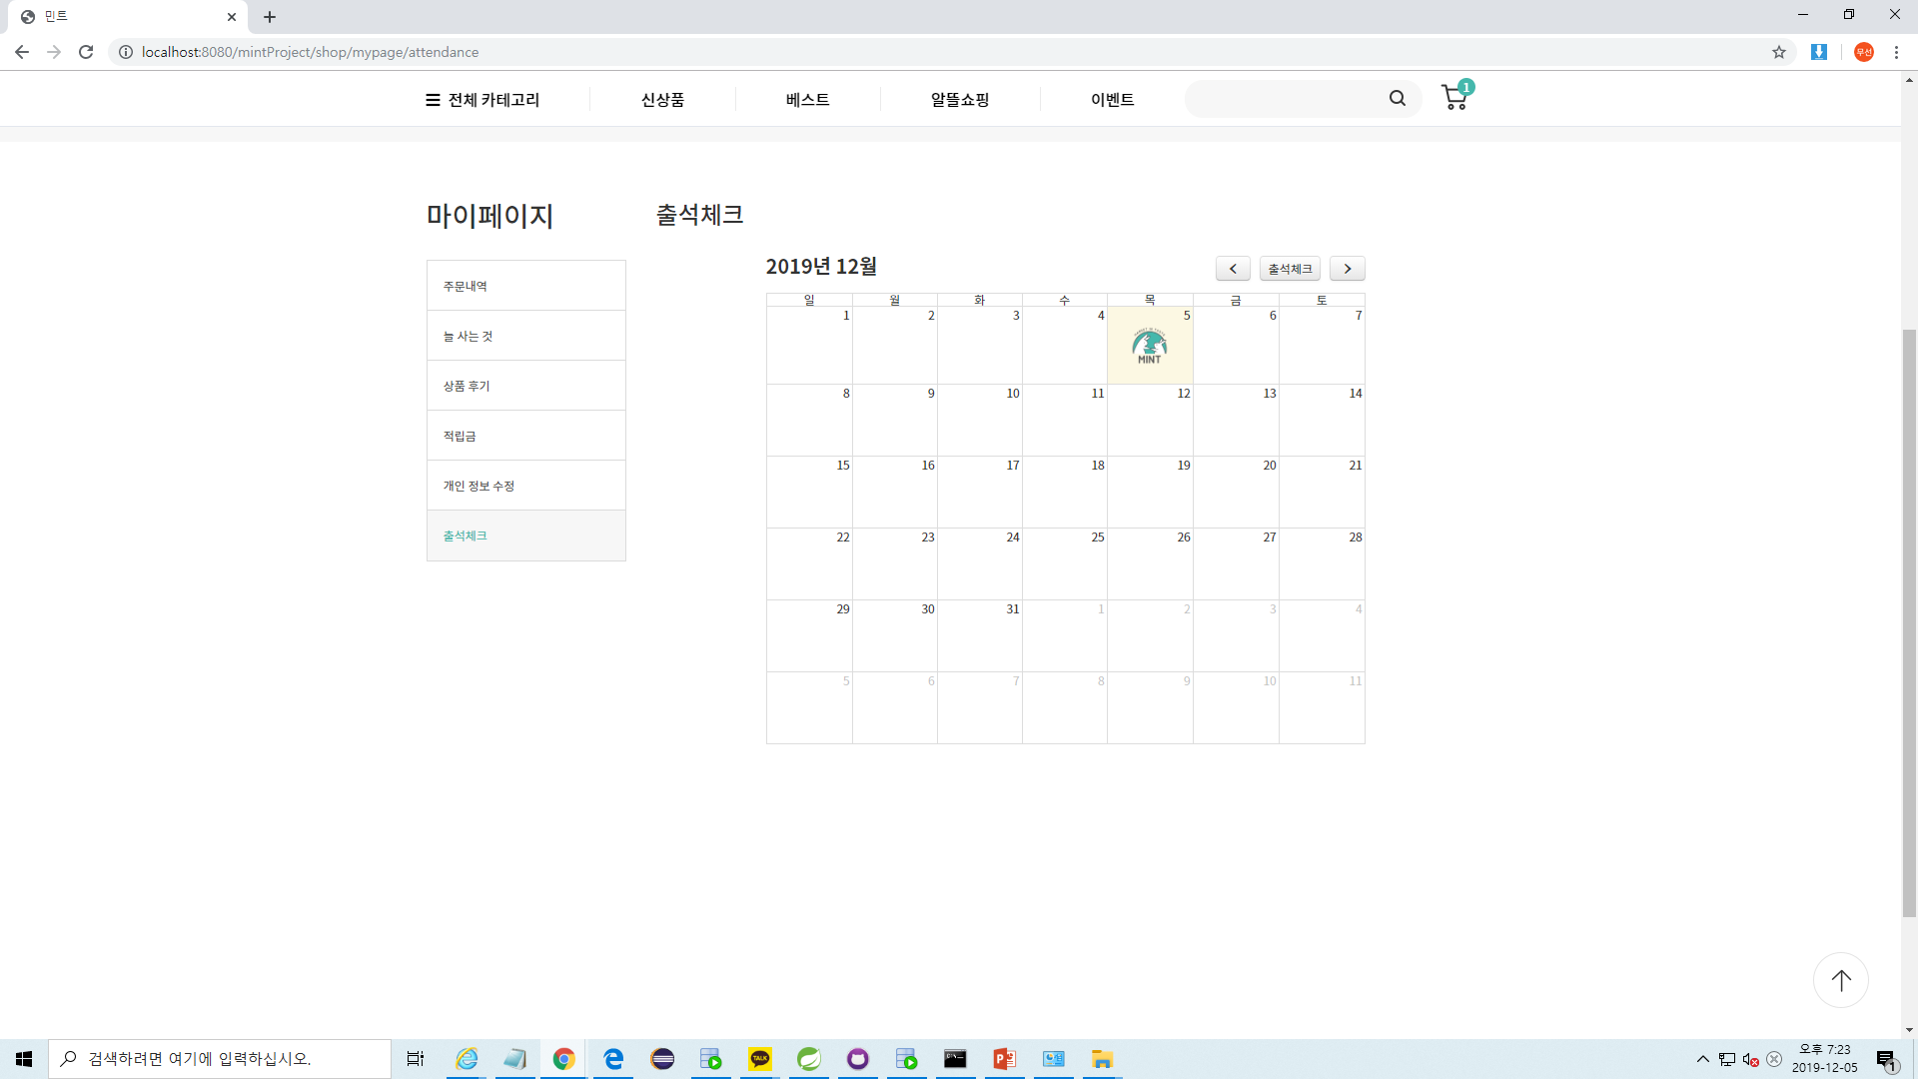
#03-2
#02
유저화면 (마이페이지)
마이페이지
출석체크
출석체크 버튼 클릭 시 MINT마크 입력
- 하루에 한번씩, 100P 지급

Slide 47
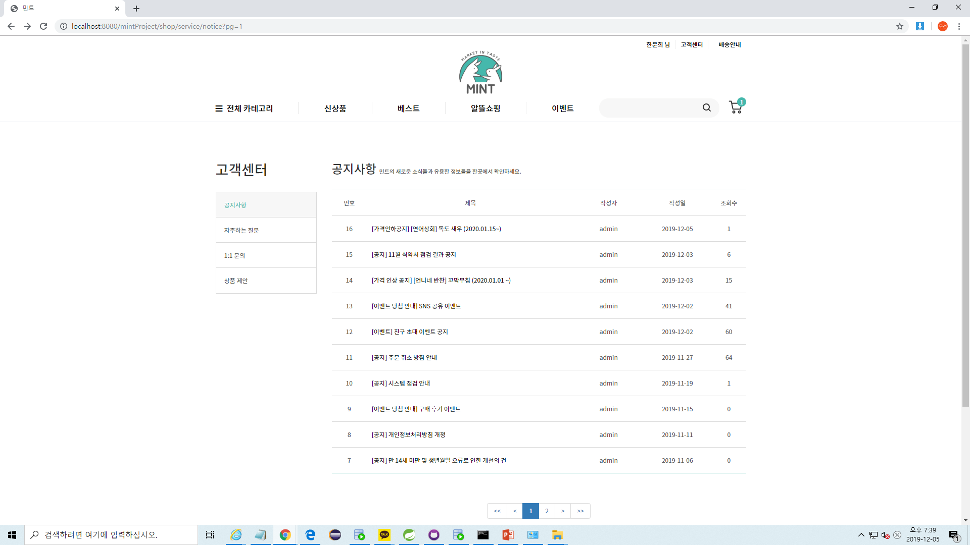
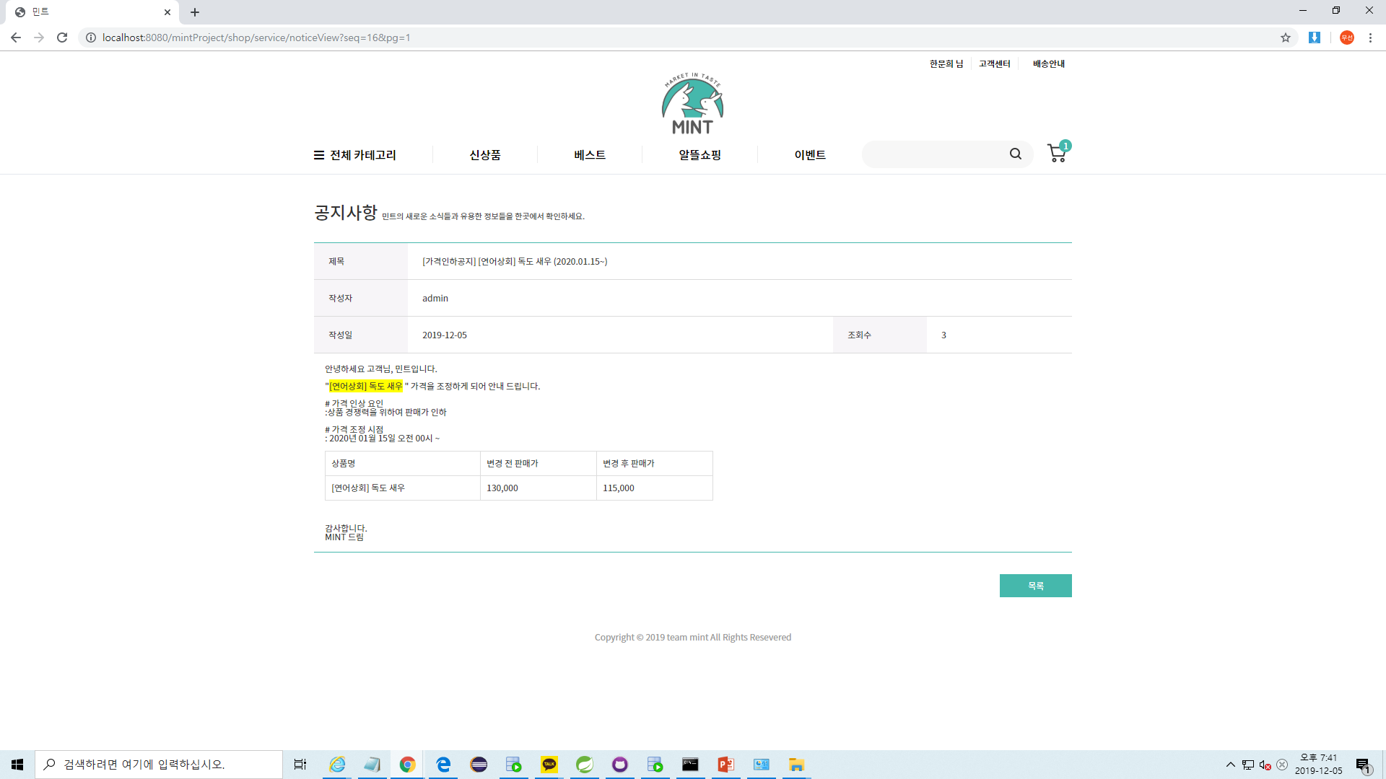
#03-2
#02
유저화면 (고객센터)
고객센터
공지사항
클릭 시 공지사항 상세 확인

Slide 48
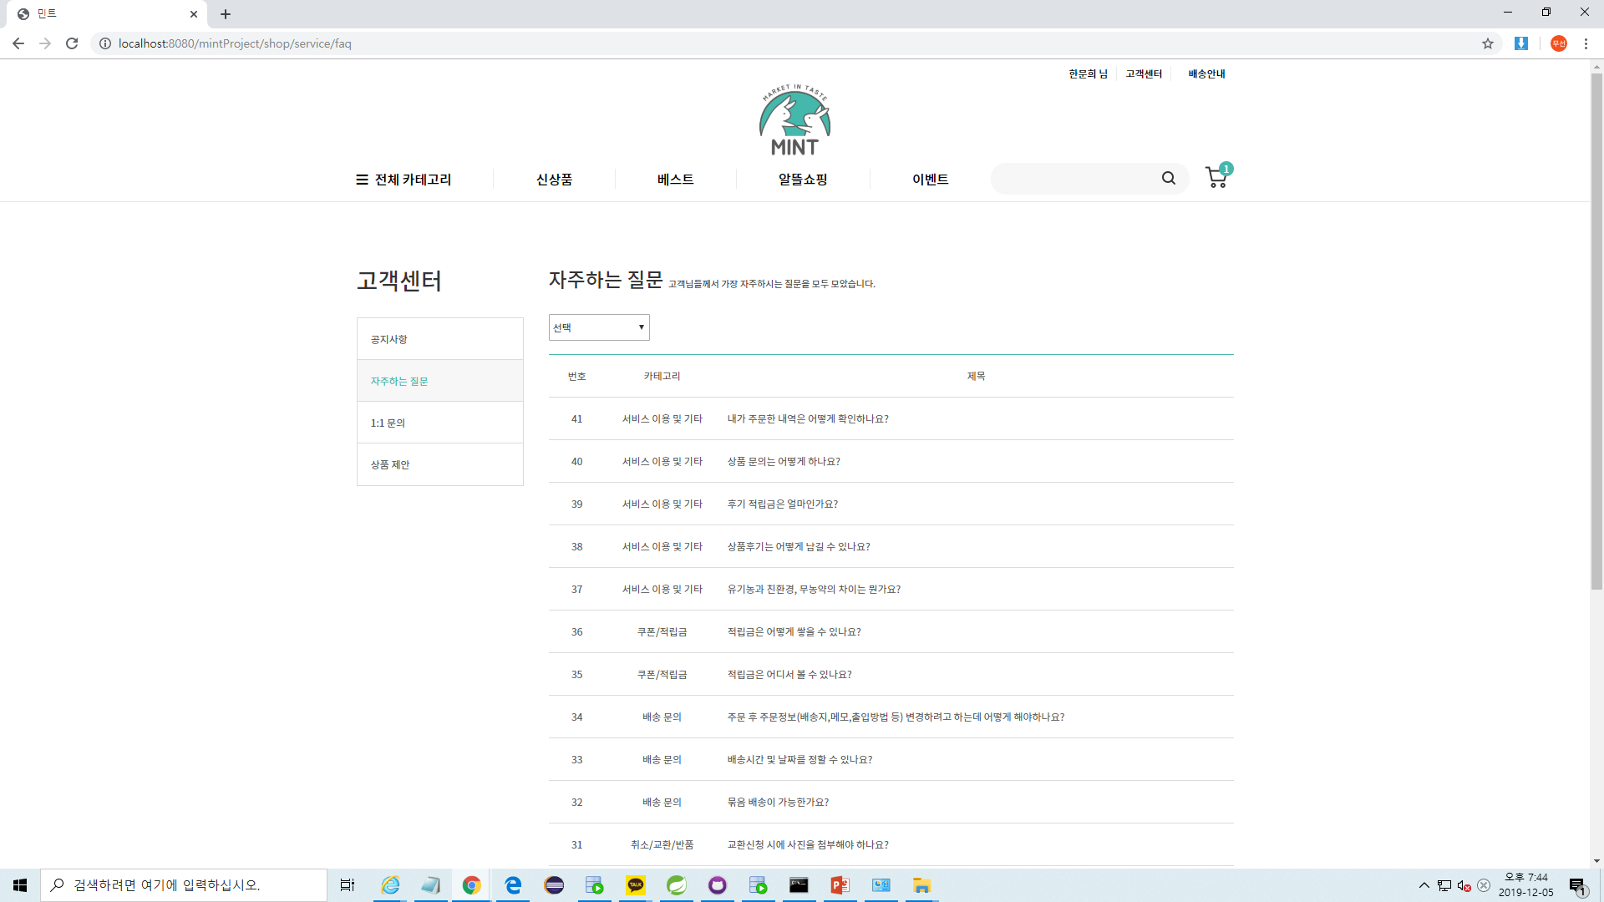
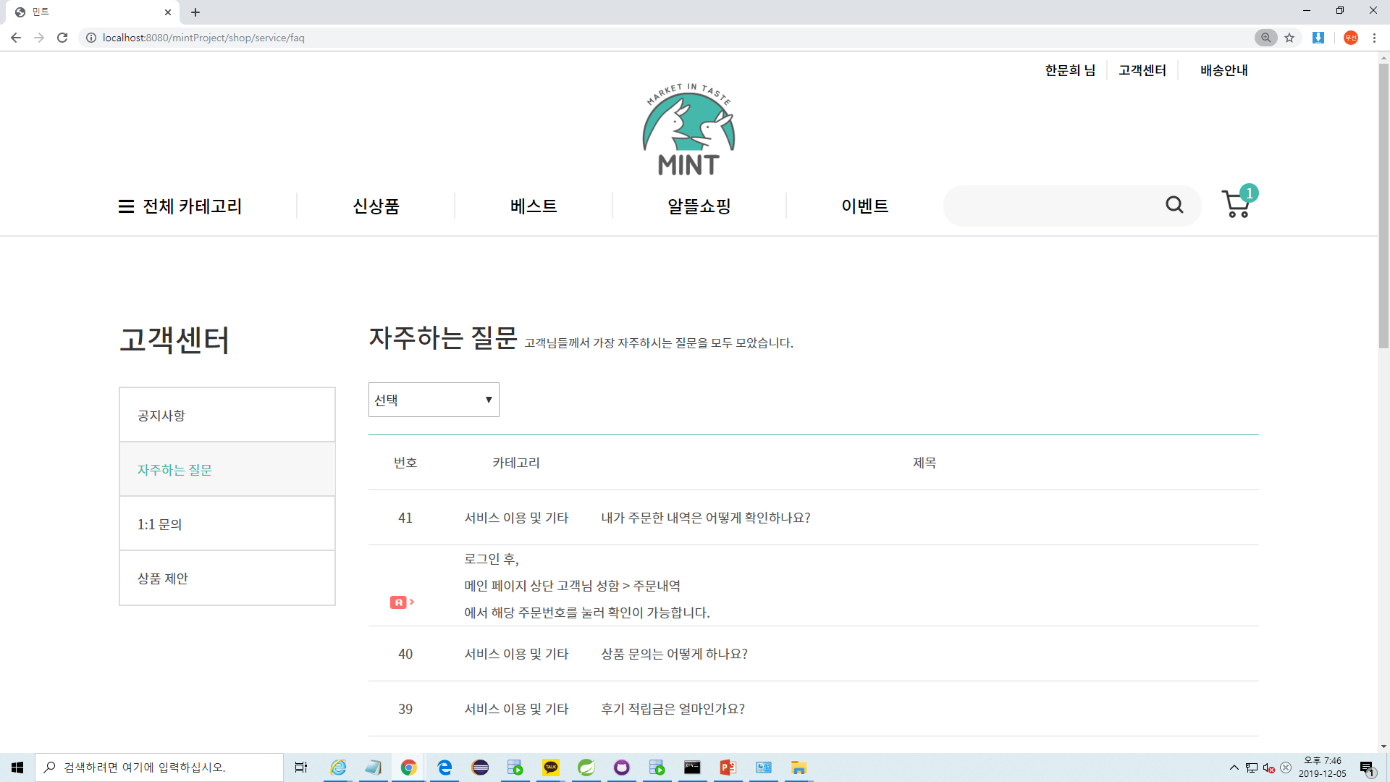
#03-2
#02
유저화면 (고객센터)
고객센터
자주하는 질문
클릭 시 토글형식으로 답변 확인 가능

Slide 49
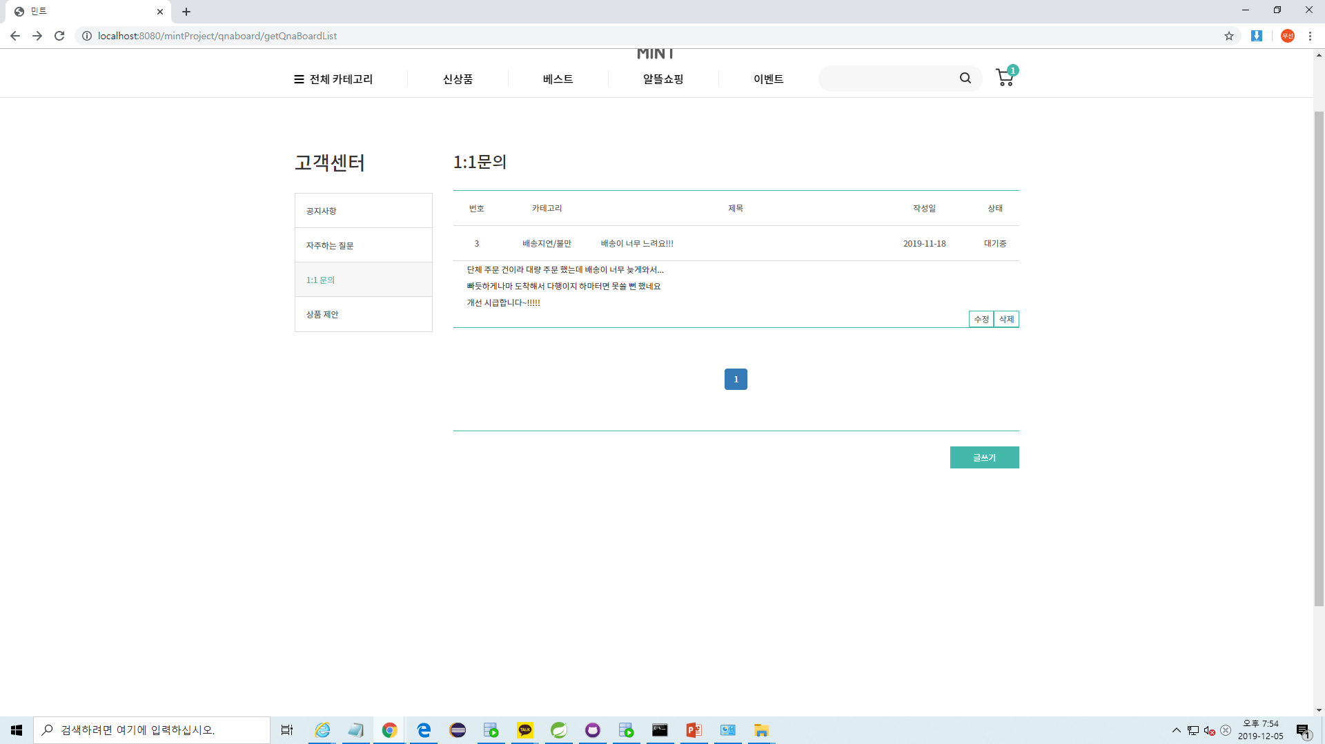
#03-2
#02
유저화면 (고객센터)
고객센터
제목 클릭 시 내용 토글로 보여줌
1:1 문의
수정 / 삭제 버튼은 관리자 답변이 작성되기 전 까지만 유효

Slide 50
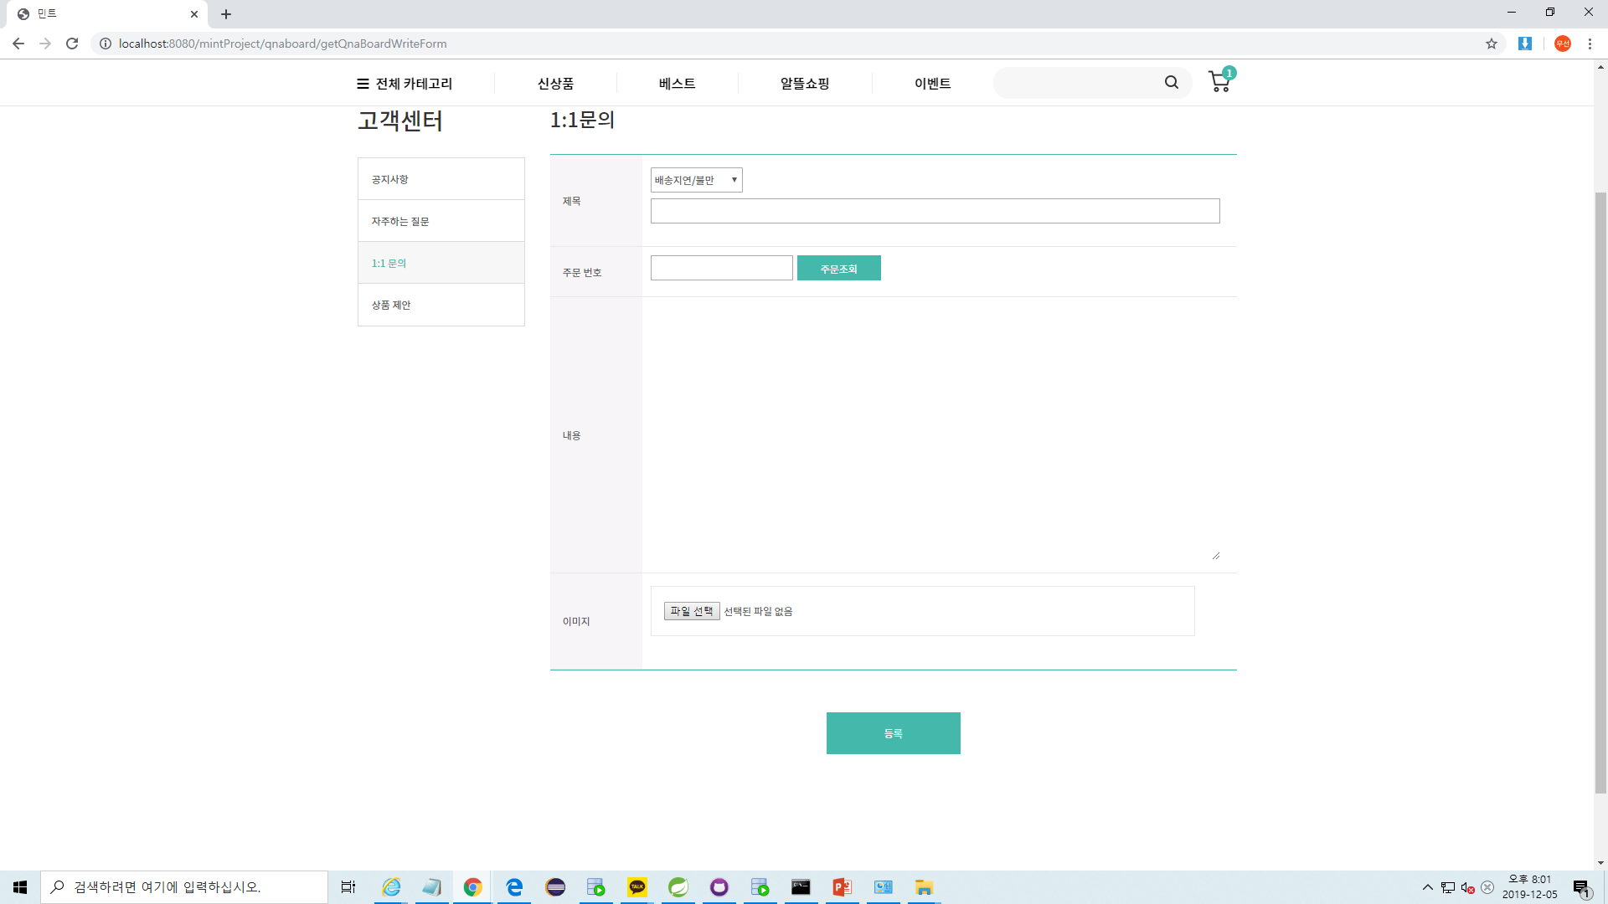
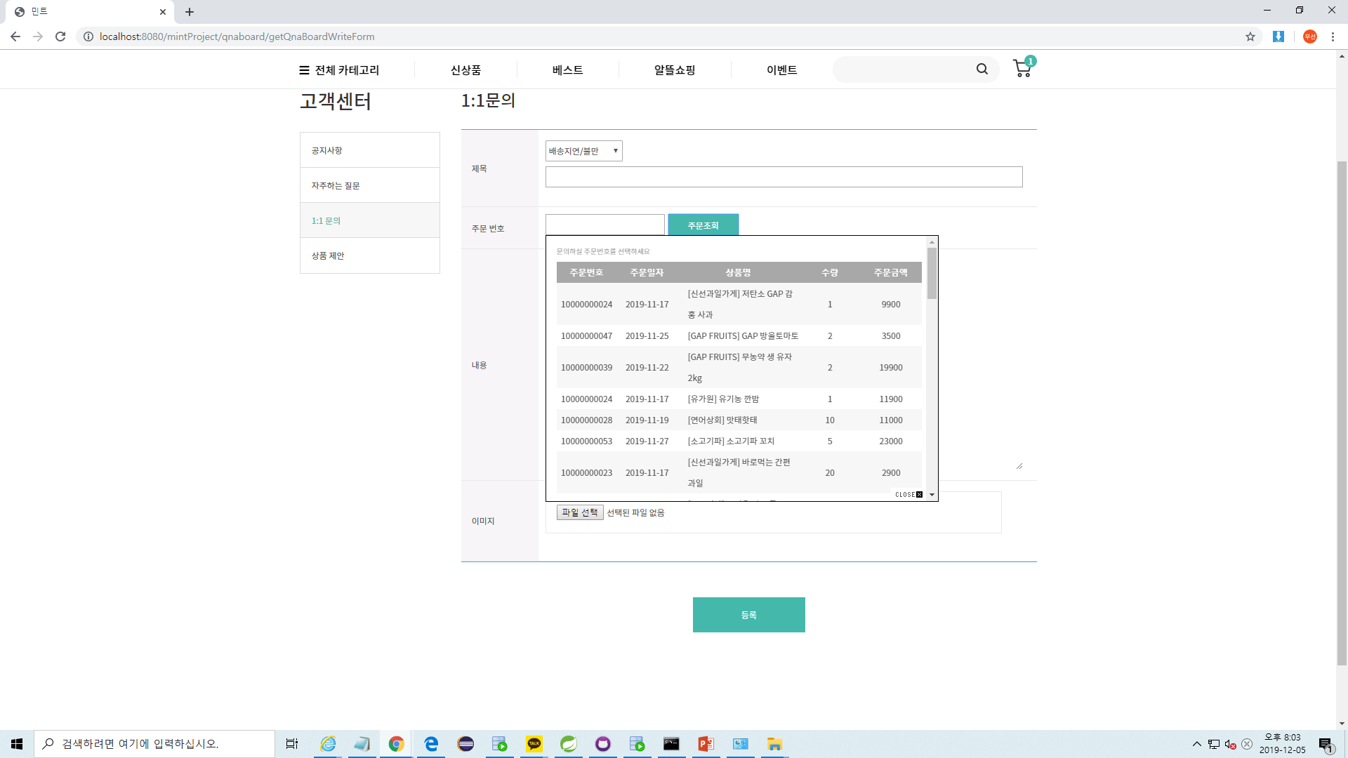
#03-2
#02
유저화면 (고객센터)
고객센터
주문조회 버튼 클릭 시 주문내역으로 주문번호 입력가능
1:1 문의 – 작성 화면

Slide 51
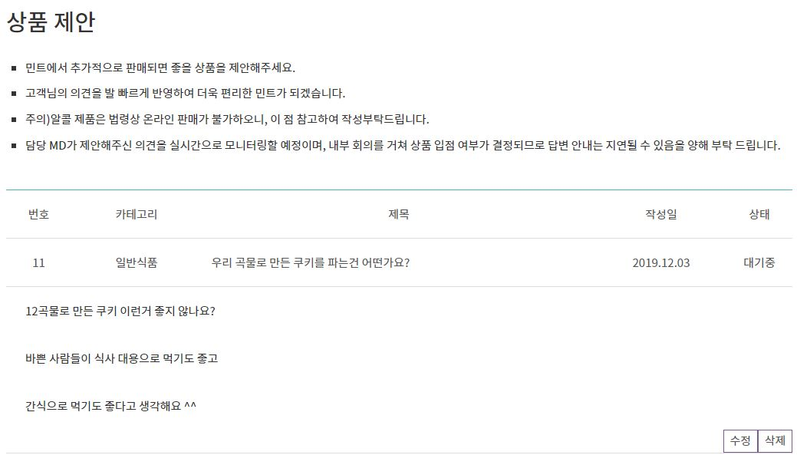
#03-2
#02
유저화면 (고객센터)
고객센터
상품 제안
제목 클릭 시 내용 토글로 보여줌
답변 상태: 답변 대기 중
일 때 수정/삭제 가능

Slide 52
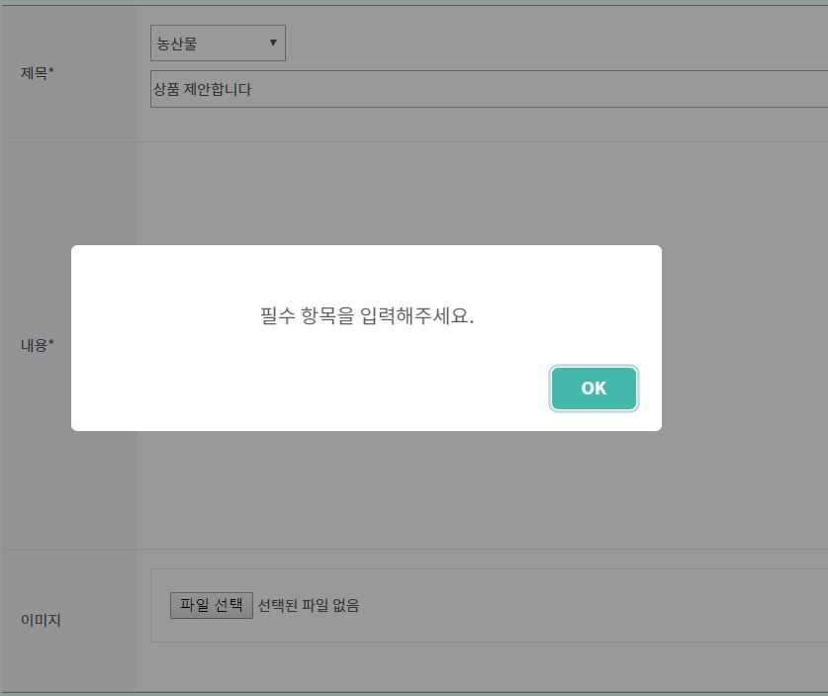
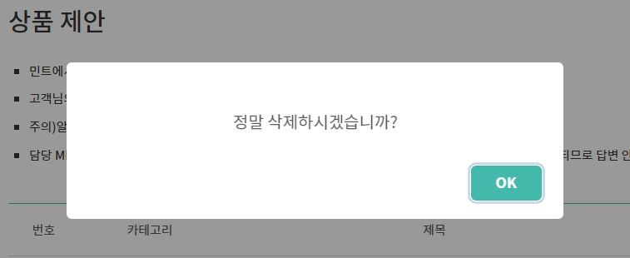
#03-2
#02
유저화면 (고객센터)
고객센터
상품 제안 : 작성화면
상품 제안 : 삭제
확인 후 삭제
필수 입력: 제목, 내용

Slide 53
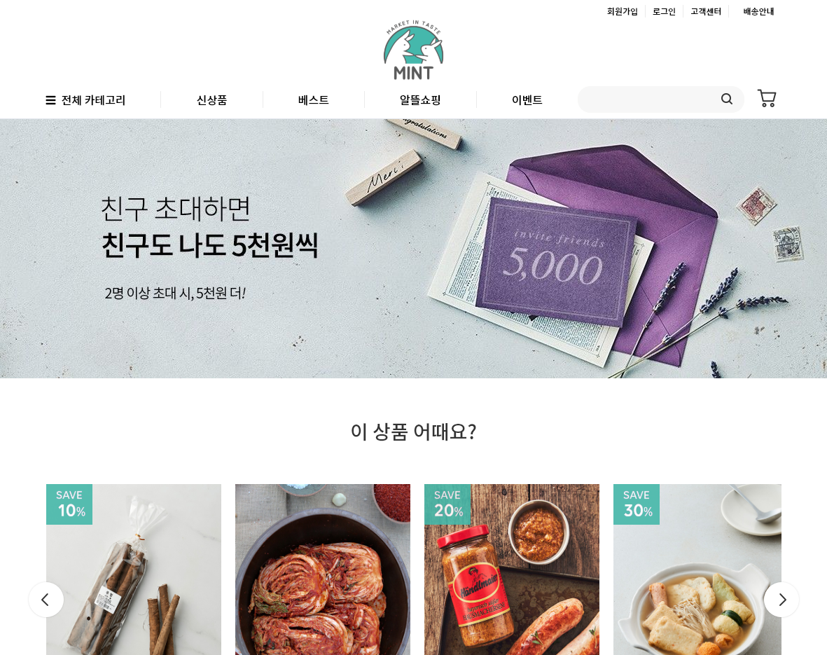
#03-2
#02
유저화면 (메인 페이지)
메인 페이지
메인 카테고리
신상품 / 별점순 / 세일중인 상품으로 나열
상품 추천 – 재고 순

Slide 54
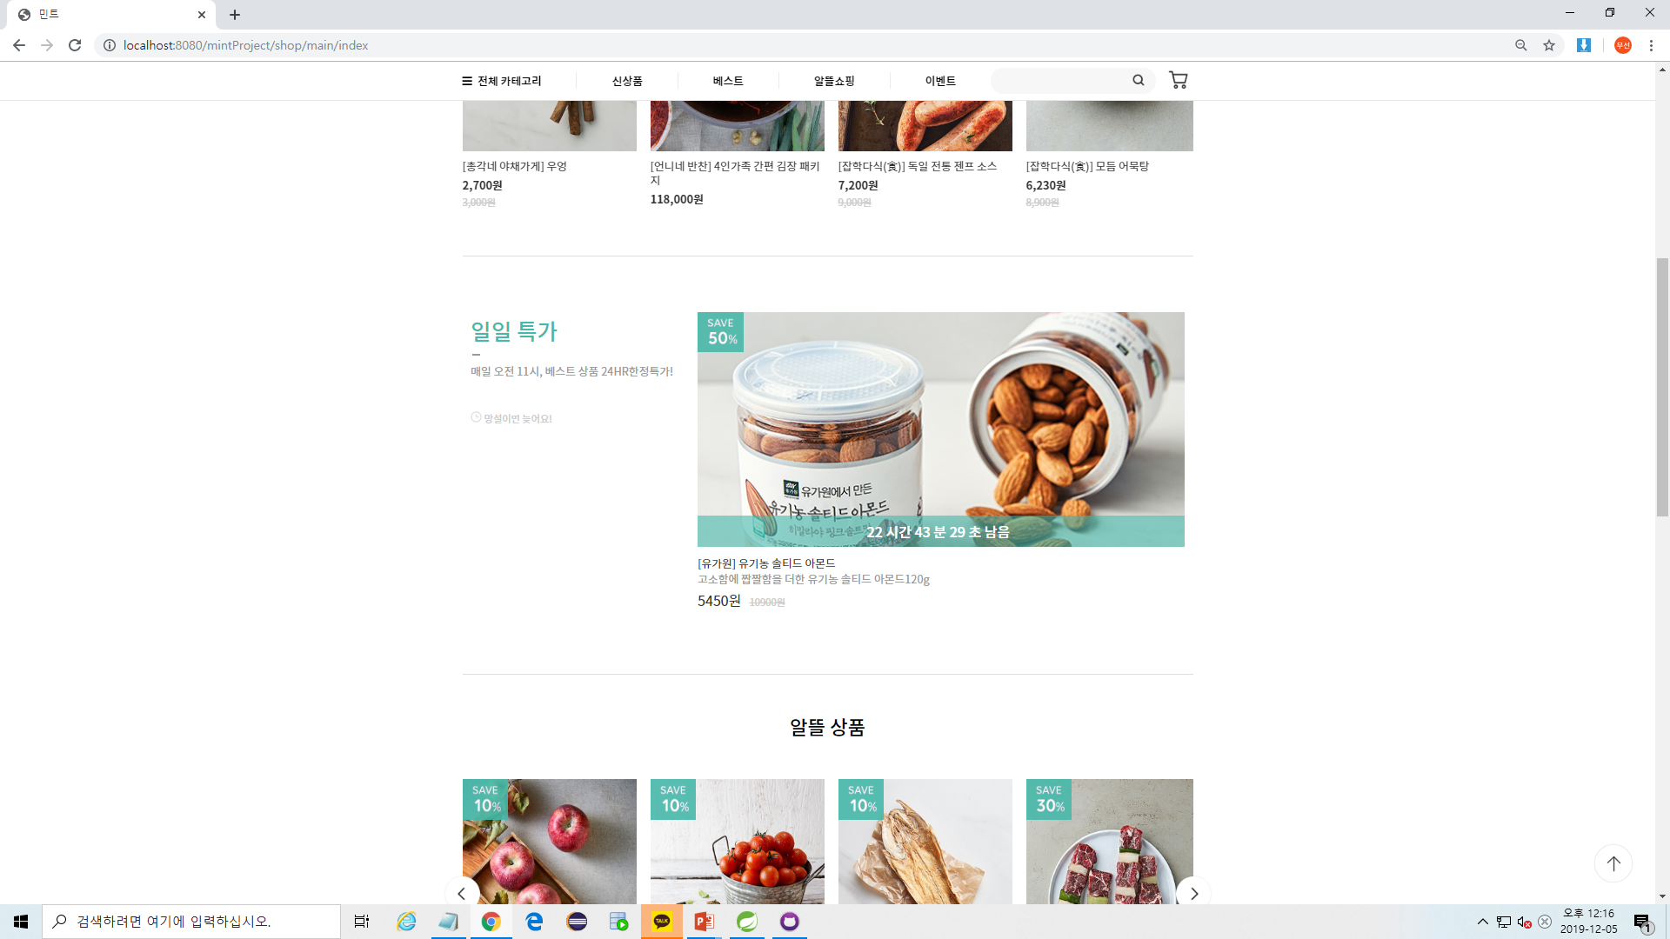
#03-2
#02
유저화면 (메인 페이지)
메인 페이지
관리자가 설정한 일일 특가
클릭 시 해당 상품으로 이동

Slide 55
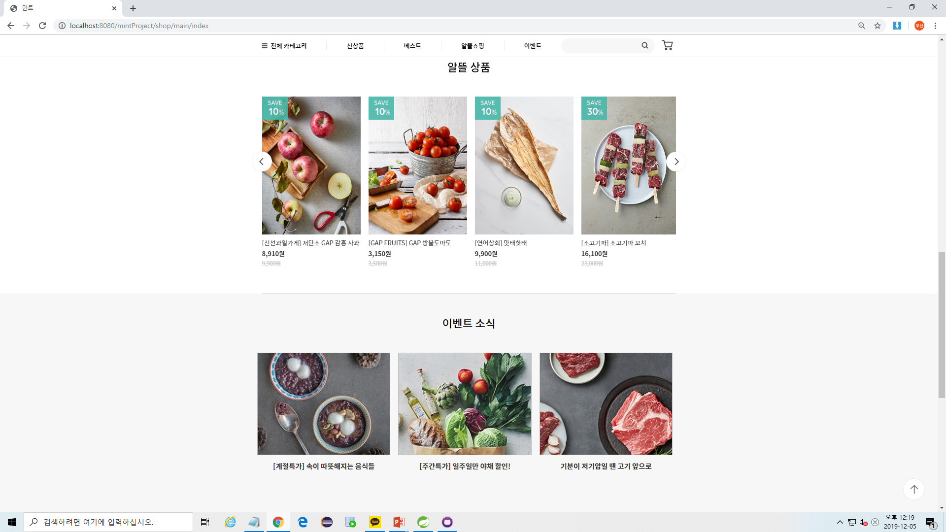
#03-2
#02
유저화면 (메인 페이지)
메인 페이지
관리자가 설정한 세일 상품 목록
클릭 시 해당 상품으로 이동
관리자가 설정한 이벤트
클릭 시 관련된 상품 목록으로 이동

Slide 56
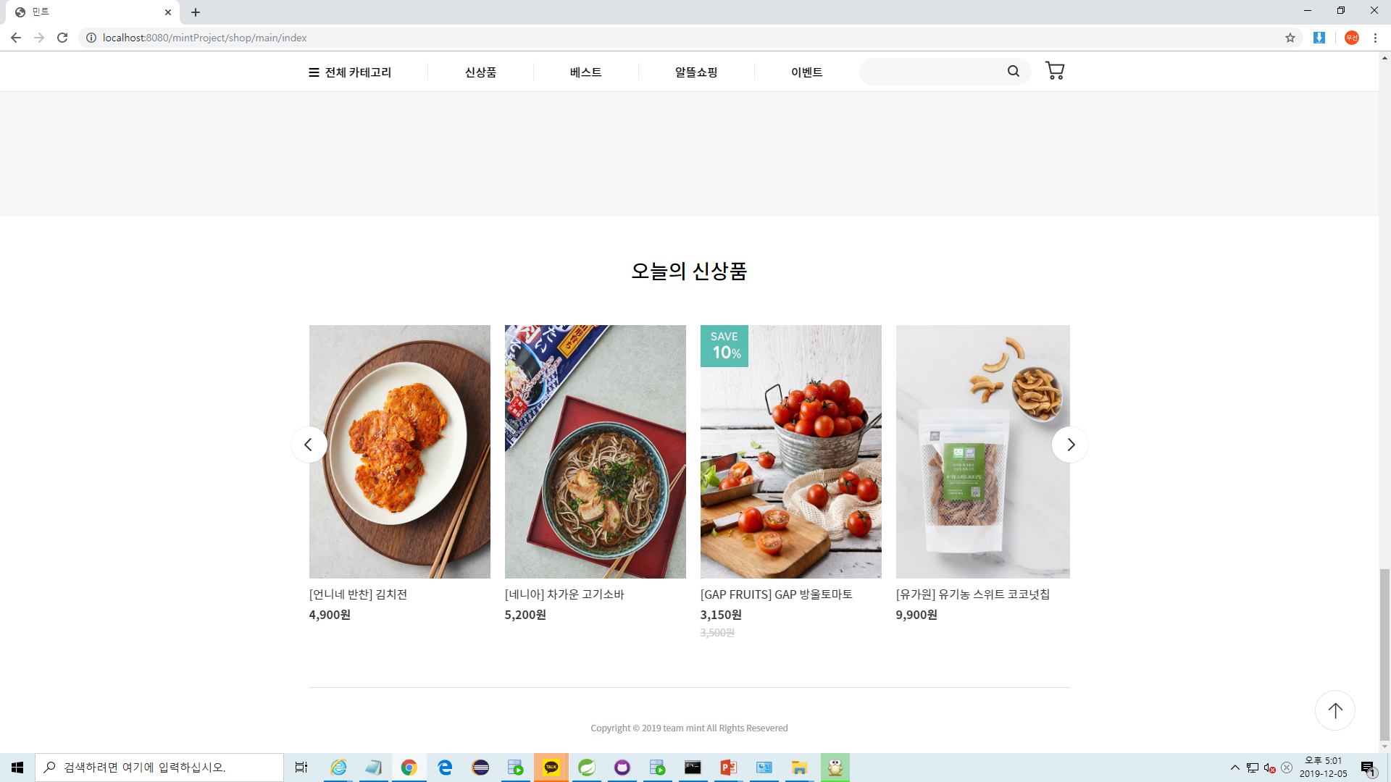
#03-2
#02
유저화면 (메인 페이지)
메인 페이지
등록된 상품시간으로 정렬
클릭 시 해당 상품으로 이동
화면 상단으로 이동

Slide 57
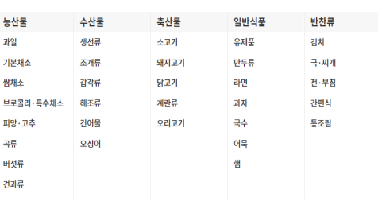
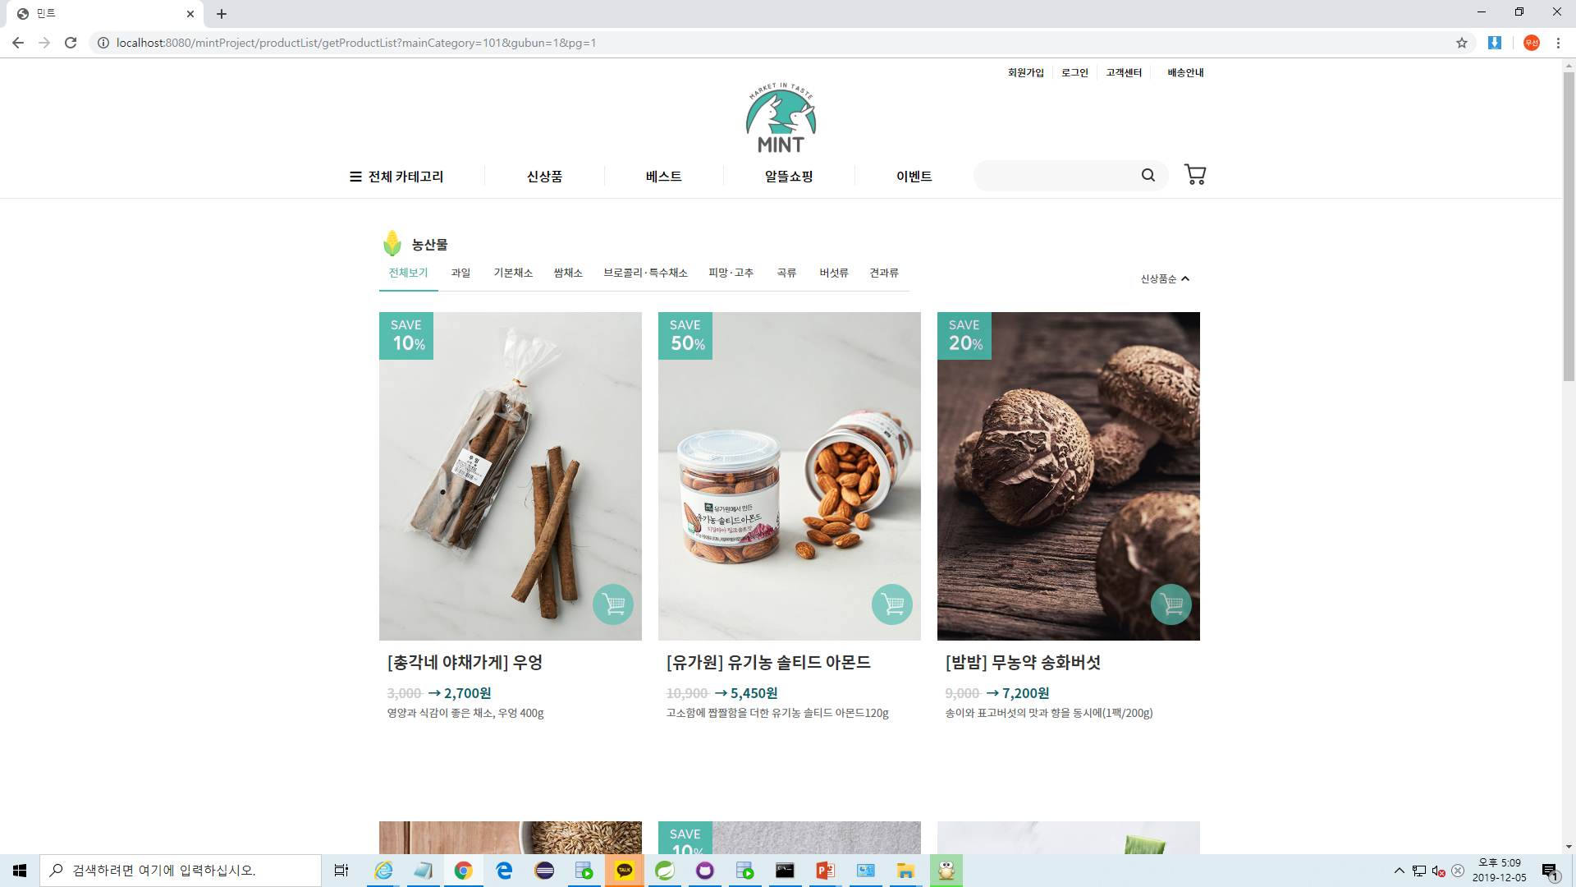
#03-2
#02
유저화면 (상품 리스트)
상품 리스트
메인 카테고리- 호버 시 카테고리 나열
전체 검색
장바구니
조건 별 검색 가능
- 신상품 순
- 인기상품 순
- 낮은 가격 순
- 높은 가격 순
클릭 시 상품 상세 뷰 이동

Slide 58
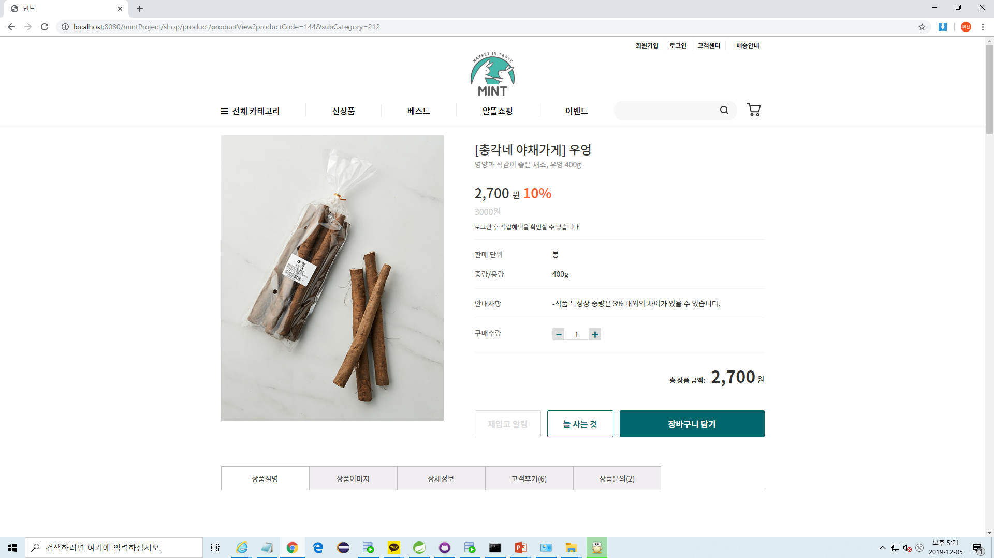
#03-2
#02
유저화면 (상품 상세화면)
상품 상세 뷰
재고 소진 시 재입고 알림 버튼 활성화 - 관리자가 재고 입고 후 자동 재입고 알림 문자 발송
상품 장바구니 담기

Slide 59
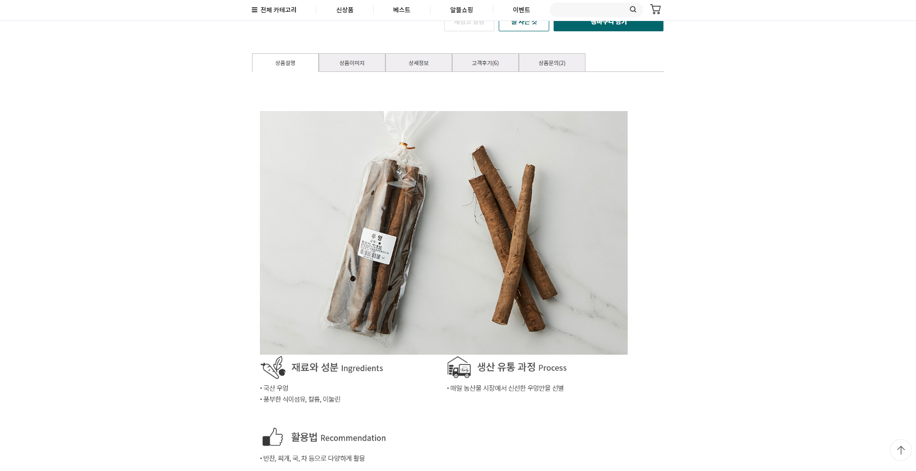
#03-2
#02
유저화면 (상품 상세화면)
상품 상세 뷰
상품설명

Slide 60
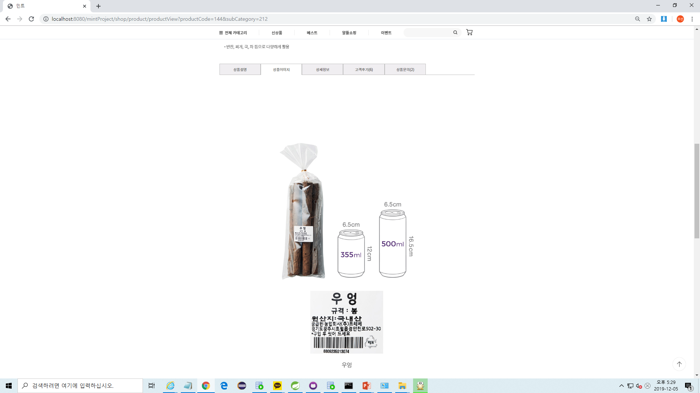
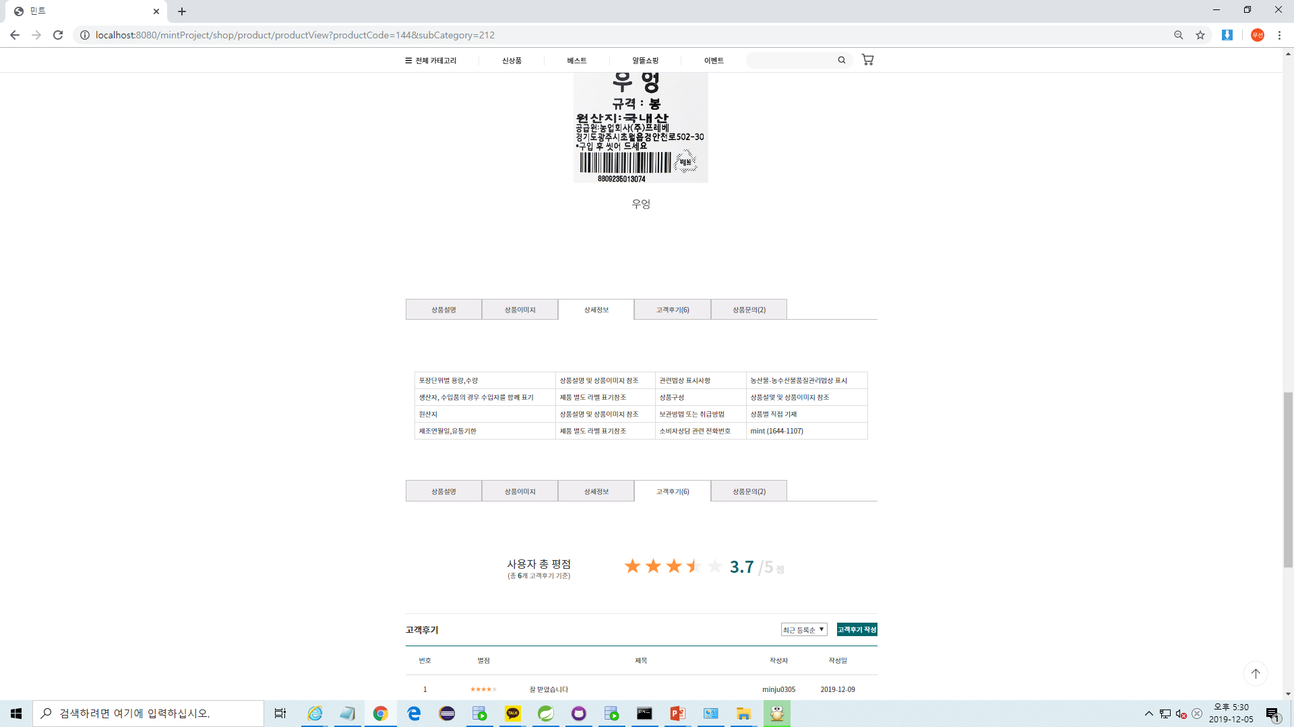
#03-2
#02
유저화면 (상품 상세화면)
상품 상세 뷰
상품 이미지
상품 상세정보

Slide 61
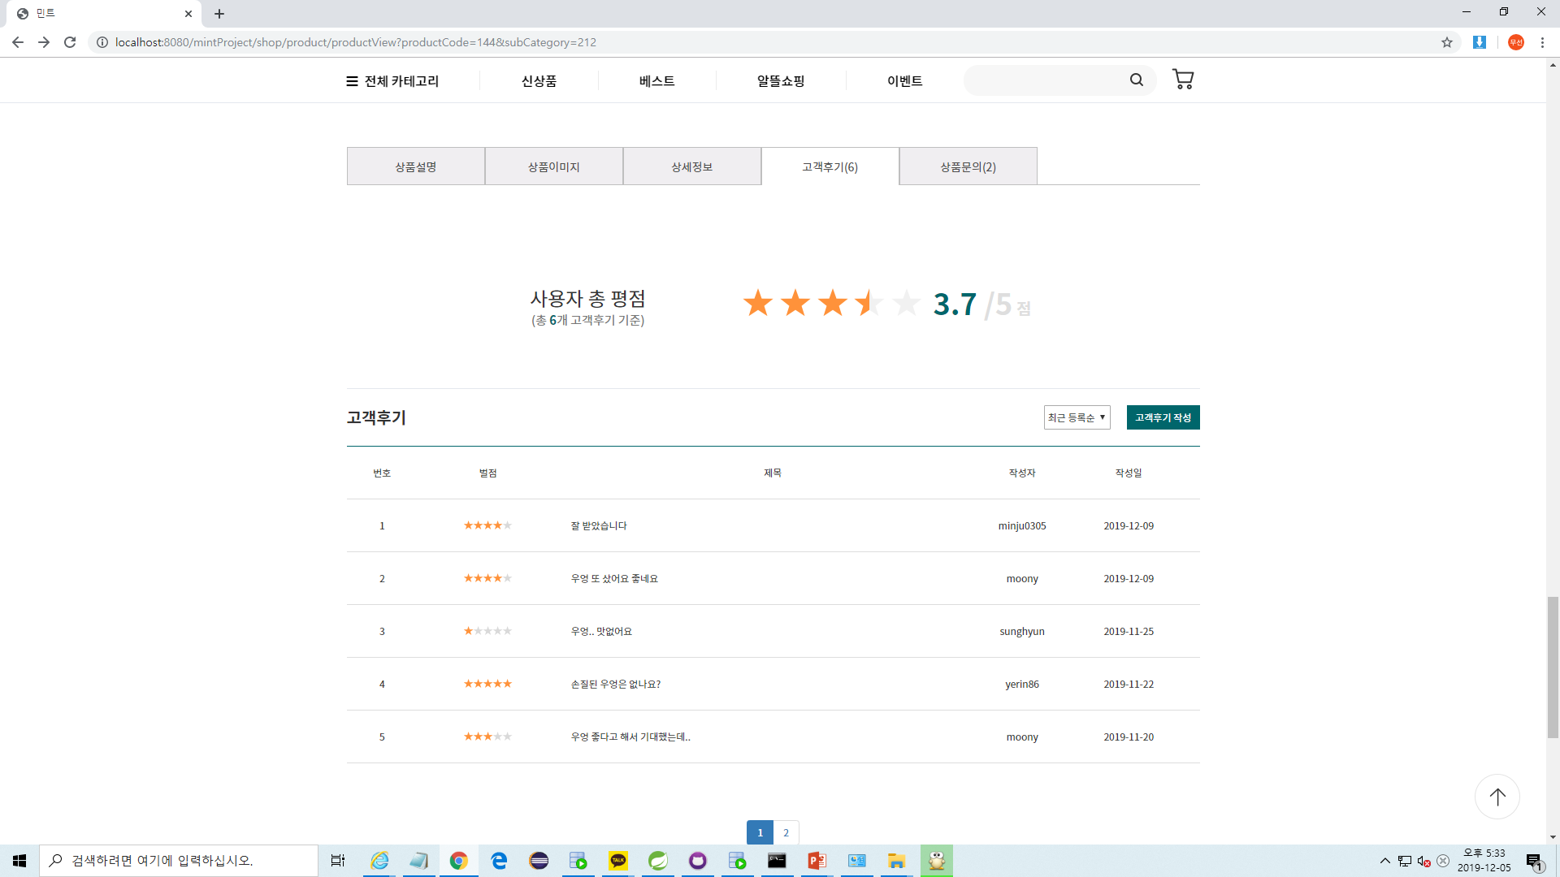
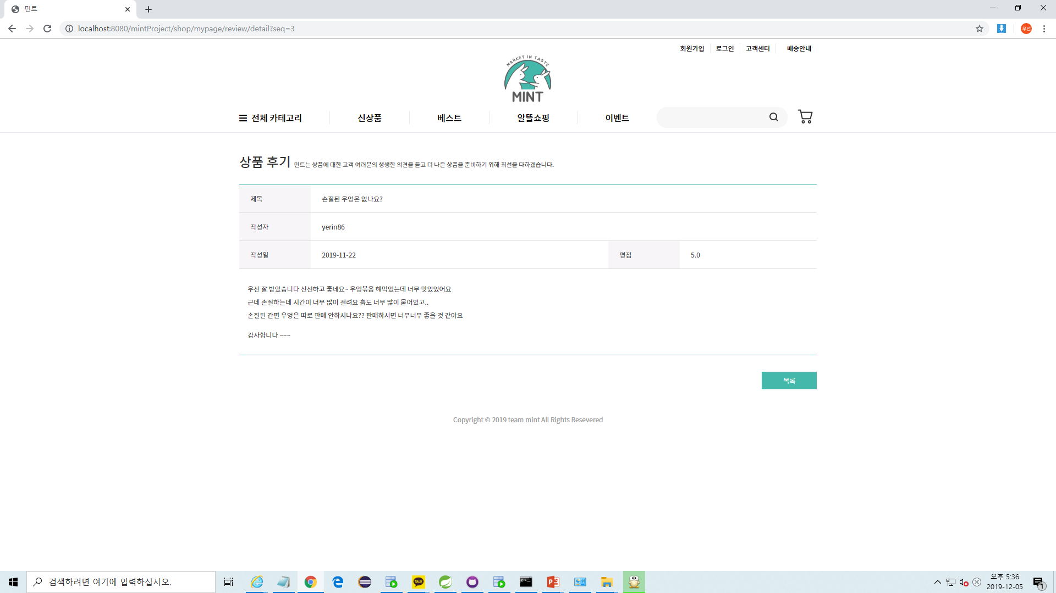
#03-2
#02
유저화면 (상품 상세화면)
상품 상세 뷰
실 구매자의 평점
제목 클릭 시 상품후기

Slide 62
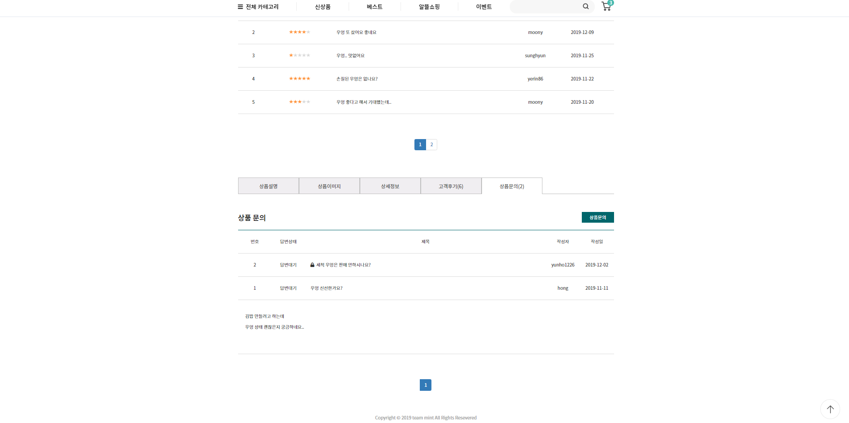
#03-2
#02
유저화면 (상품 상세화면)
상품 상세 뷰
상품문의 – 비밀글은 본인만 확인가능

Slide 63
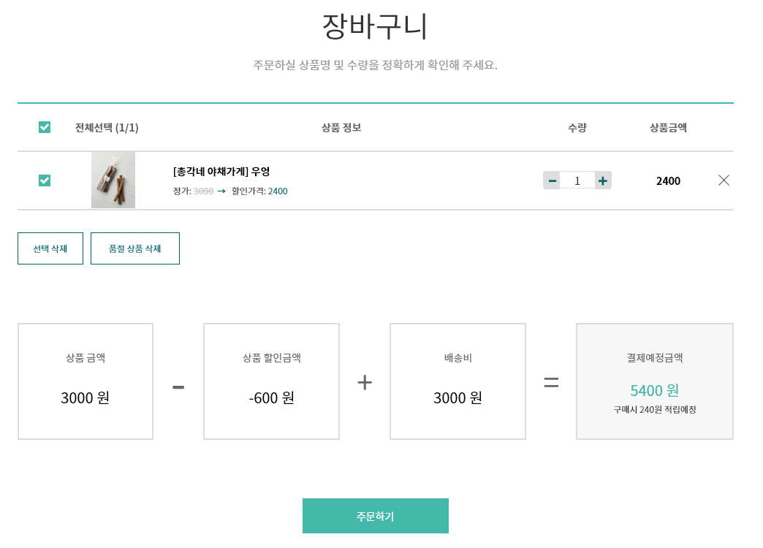
#02
#02
유저화면 (장바구니)
유저화면
수량변경가능
장바구니에 있는 해당 데이터를 삭제
상품정보 테이블에서 가져온 할인율로
정가와 계산하여 넣은 데이터
상품금액, 상품할인금액, 배송비를
계산하여 결제예정금액, 적립예정인 포인트를 계산
상품정보 테이블에서 가져온 정가 데이터
위 테이블에서 조작하는 선택, 수량, 삭제를 즉시 계산
클릭하여 주문사이트로 이동

Slide 64

#02
#02
유저화면 (결제페이지)
유저화면
주문한 회원의 정보

Slide 65

#02
#02
유저화면 (결제페이지)
유저화면
배송 받을 정보 입력
최종 결제금액을 계산
적립금을 사용
최종 결제 창을 불러온다.

Slide 66

#02
#02
유저화면 (결제페이지)
유저화면
전체동의 후
결제방식을 선택하여 결제

Slide 67

#02
#02
유저화면 (결제페이지)
유저화면
QR코드를 스캔하여
다음페이지로 이동

Slide 68

#02
#02
유저화면 (결제페이지)
유저화면
모바일에서 인증하기 전
안내문구 인증 후 메인으로 이동

Slide 69

#03
관리자화면 (메인페이지- 매출)

Slide 70



#03-3
#03
관리자화면 (메인페이지- 매출)
관리자 - 회원관리(회원목록)
메인 페이지에서 매출 차트 확인 가능
기간별 매출
오늘 팔린 상품 순위
카테고리 별 판매율

Slide 71


#03-3
#03
관리자화면 (회원목록)
관리자 - 회원관리(회원목록)
가입일 기준 검색
[카테고리 필터링]
아이디 알파벳순
회원레벨 내림차순
SMS수신허용
가입일 최신순
포인트 지급 버튼
아이디 클릭 시 상세화면

Slide 72

#03-3
#03
관리자화면 (회원목록)
관리자 - 회원관리(회원목록)
회원 정보 상세화면

Slide 73

#03-3
#03
관리자화면 (회원목록)
관리자 - 회원관리(회원목록)
클릭으로 기간 설정
기간 설정 적용

Slide 74


#03-3
#03
관리자화면 (회원목록)
관리자 - 회원관리(회원목록)
체크박스 선택 후
포인트 지급 버튼 클릭
숫자 입력 후 변경하기 클릭

Slide 75

#03-3
#03
#03
관리자화면 (판매자 목록)
관리자화면 (판매자 목록)
관리자 - 회원관리(판매자목록)
상호명 클릭 시 상세화면으로 이동
계약일 기준 검색
카테고리 필터링
상호명 가나다순
상태별 (판매중, 계약만료, 판매중지)
계약일 최신순
판매자 별 상태 변경 버튼
상호명 검색

Slide 76


#03-3
#03
관리자화면 (판매자 목록)
관리자 - 회원관리(판매자목록)
판매자 상세정보
등록 상품 정보 및 별점
기간별 매출 차트

Slide 77

#03-3
#03
관리자화면 (판매자 등록)
관리자 - 회원관리(판매자등록)

Slide 78


#03-3
#03
관리자화면 (상품관리)
관리자 - 상품관리
카테고리 필터링
- 전체, 농산물, 수산물 등등
상품사진 섬네일 클릭 시 해당상품 수정 폼 이동
검색기능

Slide 79

#03-3
#03
관리자화면 (상품관리)
관리자 - 상품관리
이미지 업로드 시 미리 보기 가능

Slide 80

#03-3
#03
관리자화면 (상품관리)
관리자 - 상품관리
재고수량이 0인 상품의 수량을 1이상으로
수정할 경우상품 상세화면에서 해당 상품 재입고 알림 신청을 한 사람들에게 메일 전송

Slide 81

#03-3
#03
관리자화면 (이벤트)
관리자 - 이벤트
이벤트 검색 기능
관리자 이벤트 페이지에
이벤트 실행/종료 함수 포함
등록/수정시 자동으로 이벤트 페이지로
이동하게 함
‘진행함’ 상태인 이벤트만 실행됨
‘진행함’ 상태인 이벤트가 종료될 경우
자동으로 ‘진행안함’ 상태로 바뀜
등록, 삭제 버튼

Slide 82

#03-3
#03
관리자화면 (이벤트)
관리자 - 이벤트
이벤트 진행 여부
진행함
진행안함
이벤트명 키워드 입력
이벤트 기간 설정 :
시작일자 ≤ [검색범위] ≤ 종료일자
기간 입력 시 편하게 클릭 설정 가능

Slide 83

#03-3
#03
관리자화면 (이벤트)
관리자 - 이벤트
[이벤트 검색 결과]
진행여부 : 진행함
이벤트명 : 일일특가
시작일 : 2019/12/03
종료일 : 2019/12/07

Slide 84

#03-3
#03
관리자화면 (이벤트)
관리자 - 이벤트
이벤트명 클릭 시 상세 정보 나타남
AJAX로 해당 이벤트에
해당하는 이벤트 상품 로드

Slide 85

#03-3
#03
관리자화면 (이벤트)
관리자 - 이벤트
[이벤트 기본 정보 입력 (필수)]
이벤트명
진행여부
기간설정
섬네일 이미지 등록
(섬네일은 메인-이벤트에 보여짐)
[상품 선택 하는 곳]
검색기능 (카테고리, 키워드)

Slide 86


#03-3
#03
관리자화면 (이벤트)
관리자 - 이벤트
이벤트 등록 원하는 상품 체크
이벤트 할인율에 할인율 입력
일괄처리기능을 통해 여러 상품에 할인율
한 번에 입력 가능
이벤트 종료시 기존 적용된 할인율로 돌아감
일괄추가 버튼 클릭 시
아래 상품 이벤트에 해당 상품 정보 추가

Slide 87



#03-3
#03
관리자화면 (이벤트)
관리자 - 이벤트
이벤트명을 비워두었을 때
이벤트 상품을 하나도 추가하지 않았을 때
이벤트기간 설정을 하지 않았을 때

Slide 88





#03-3
#03
관리자화면 (이벤트)
관리자 - 이벤트
삭제를 원하는 이벤트 체크박스 체크
체크박스 체크된 이벤트가 하나도 없을 때
상태가 ‘진행함’인 이벤트를 삭제하려 할 때

Slide 89



#03-3
#03
관리자화면 (이벤트)
관리자 - 이벤트
일일특가 이벤트는 이벤트명에
‘일일특가’가 들어간 이벤트이어야 적용됨
진행중인 일일특가의 메인 화면 표시
진행종료된 일일특가 메인 화면 표시
일일특가 이벤트가 없는 상태의 메인 화면 표시

Slide 90

#03-3
#03
관리자화면 (FAQ 관리)
관리자 - 게시판 (FAQ)
제목 클릭 시 상세화면으로 이동
카테고리 필터링
검색 기능

Slide 91

#03-3
#03
관리자화면 (FAQ 관리)
관리자 - 게시판 (FAQ)
수정하기 버튼으로 수정폼으로
목록으로 버튼으로 게시판 목록으로 돌아감

Slide 92




#03-3
#03
관리자화면 (FAQ 관리)
관리자 - 게시판 (FAQ)
카테고리 선택을 하지 않았을 때
제목 입력을 하지 않았을 때
내용 입력을 하지 않았을 때

Slide 93

#03-3
#03
관리자화면 (1:1문의 관리)
관리자 - 게시판 (1:1문의)
카테고리 필터링
제목 클릭 시 상세화면로 이동
검색 기능

Slide 94


#03-3
#03
관리자화면 (1:1문의 관리)
관리자 - 게시판 (1:1문의)
답변 작성 후 답변하기 클릭
답변 내용이 비어있을 경우

Slide 95

#03
#03
관리자화면
관리자화면 (공지사항 관리)
제목을 클릭하여 해당 게시글 보기 가능
선택삭제, 게시판등록 버튼

Slide 96

#03
#03
관리자화면
관리자화면 (공지사항 관리)
수정하기, 목록으로 버튼

Slide 97

#03
#03
관리자화면
관리자화면 (공지사항 관리)
이미지 등록 가능
글을 수정 후 글쓰기 버튼을 눌러 수정, 목록버튼

Slide 98
#03
#03
관리자화면
관리자화면 (공지사항 관리)
이미지 등록 가능
글을 작성 후 글쓰기 버튼을 눌러 게시판 등록

Slide 99

#03
#03
관리자화면
관리자화면 (상품문의 관리)
답변상태를 설정하여 보여줌
답변을 입력하고 답변등록 버튼을
클릭하여 답변완료 상태로 변경
답변상태를 표시

Slide 100

#03
#03
관리자화면 (상품후기 관리)
관리자 - 게시판 (상품후기)
제목 클릭 시 내용 보임

Slide 101

#0
#03
관리자화면 (상품후기 관리)
관리자 - 게시판 (상품후기)
선택 삭제 버튼 클릭시 삭제 가능

Slide 102

#03
#03
관리자화면
관리자화면 (상품제안 관리)
제목을 클릭하여 이동
답변상태를 설정하여 보여줌

Slide 103

#03
#03
관리자화면
관리자화면 (상품제안 관리)
상품제안 관리
답변을 입력하고 등록한다.

Slide 104

#03
#03
관리자화면
관리자화면 (주문 관리)
주문관리
주문상태를 선택
클릭하여 상태를 변경
주문번호를 클릭하여
주문상세정보 페이지 이동

Slide 105

#03
#03
관리자화면
관리자화면 (주문 관리)

Slide 106
Copyrightⓒ. Saebyeol Yu. All Rights Reserved.

